Slide 1
Notes aux facilitateurs/trices Réussir son atelier
Soutenez un processus étape par étape pour développer et mettre en œuvre une stratégie de plaidoyer en utilisant le Guide pratique du Plaidoyer SMART.
Préparez-vous toujours avant votre atelier de plaidoyer SMART et élaborez un programme, des sujets de discussion, des exemples pertinents et des activités.
Réfléchissez au sujet, but et contexte de votre plaidoyer en adaptant les diapositives, les fiches de travail et le programme de l’atelier.
Appuyez-vous sur les autres supports de plaidoyer SMART.
Des fiches de travail résultant en un plan de travail
Un guide chaque membre de votre groupe de travail
Le Guide de facilitation du plaidoyer SMART pour des conseils sur comment aborder certains défis de facilitation
Notes:
Les diapositives intitulées « Notes aux facilitateurs/trices » marquent des moments de décision clés tout au long du processus de facilitation pour organiser et diriger chaque phase et étape du plaidoyer SMART.
Points clés
Des suggestions de points clés à souligner dans chaque diapositive s’afficheront dans les notes de présentation sous le sous-titre « Points clés », tel que démontré ici.
Soutenez le processus de plaidoyer SMART
Lisez le Guide pratique du plaidoyer SMART en entier.
Relisez les fiches de travail et le Guide de facilitation du plaidoyer SMART.
Renseignez-vous autant que vous pouvez sur les participant(e)s de l’atelier, leur relation au sujet traité, et s’ils/elles occupent un poste de direction (ex: président(e) d’un groupe de travail).
Préparez-vous
Réfléchissez aux attentes de l’atelier que vous allez animer.
Identifiez celles et ceux qui seront impliqué(e)s et comment encourager leurs idées, consensus et pleine participation.
Les thèmes nécessitant d’être discutés par les participant(e)s seront indiqués sous le sous-titre « Facilitez la discussion » dans les notes de présentation des diapositives.
Tenez compte de la configuration de votre espace et si votre groupe disposera des éléments suivants : électricité, ordinateurs portables, WiFi, ou s’il devra documenter ses résultats et consensus par écrit.
Préparez-vous différemment selon si votre atelier sera présentiel ou virtuel, en vous appuyant sur des pauses et des activités énergisantes.
Réfléchissez au sujet, but et contexte de votre plaidoyer
Personnalisez votre ordre du jour, fiches de travail et diapositives pour refléter le sujet et but de votre plaidoyer, et pour remplir les limites de temps qui vous sont imposées.
Le temps estimé requis pour chaque étape de plaidoyer SMART figure dans la diapositive « Notes aux facilitateurs/trices » .
Les diapositives ne comportent pas de photos ni d’images, mais vous pouvez en ajouter.
Si une diapositive comporte plusieurs points clés, il vous semblera peut-être bon de les séparer en plusieurs diapositives.
Un rappel pour adapter le contenu des diapositives s’affichera sous « Adaptez la diapositive ».
Appuyez-vous sur d’autres supports de plaidoyer
Utilisez les fiches de travail fournies ou les encadrés interactifs inclus dans le Guide pratique du plaidoyer SMART
Relisez d’autres ressources sur le plaidoyer, les techniques de facilitation, et sur votre sujet.
Si la technologie le permet, utilisez des vidéos pour illustrer des concepts clés ou pour effectuer des sondages afin de tester le niveau de consensus dans la salle.

Slide 2
Notes au facilitateur Faire des choix
Déterminez la portée de votre atelier
Définissez ce que vous pourrez accomplir avec le temps dont vous disposez.
Vous aurez peut-être besoin de plusieurs sessions ou de plus de temps pour terminer les trois phases de plaidoyer SMART.
Rendez votre atelier interactif
Familiarisez-vous des exercices suggérés et adaptez-les ou ajoutez vos propres activités.
Choisissez si les exercices ou activités seront menés en plénière, en petits groupes, seul(e), ou un mélange des trois.
Finalisez l’emploi du temps de l’atelier et assignez des rôles
Jetez un œil aux exemples d’emploi du temps.
Elaborez l’emploi du temps de votre atelier et les exercices en fonction de vos besoins.
Assignez des rôles (ex: un(e) preneur/euse de notes, des facilitateurs/trices additionnel(le)s).
Notes:
Déterminez la portée de votre atelier
La durée suggérée est indiquée dans la diapositive cachée destinée aux facilitateurs/trices pour chaque étape.
La durée varie en fonction de la taille du groupe, de leurs connaissances du sujet et des opportunités de plaidoyer, ainsi que de leur familiarité avec le plaidoyer SMART.
Vous pouvez envisager de prévoir du temps « flexible » pour vous assurer que tout le monde contribue à la discussion.
Rendez votre atelier interactif et intégrez des exercices
Des instructions figureront dans les notes de présentation pour chaque exercice (ex: 3.1, 3.2).
Décidez avant l’atelier si ces exercices seront menés en plénière, en petits groupes, seul(e), ou un mélange des trois.
Des suggestions seront apportées dans les notes de présentation.
Finalisez le programme et assignez des rôles
Assignez des rôles à chaque facilitateur/trice additionnel(le), choisissez un chef d’équipe pour chaque exercice, etc.
Assignez un ou plusieurs preneurs(euses de notes pour documenter les résultats et les consensus.
Des suggestions pour la présentation des travaux de groupe et la prise de notes seront soulignées dans les notes de présentation sous le sous-titre « Faciliter la présentation des travaux de groupe » et « Documenter les résultats ».

Slide 3
Notes aux facilitateurs/trices Adapter les diapositives
Relisez votre présentation
Les diapositives cachées vous aident à choisir ce que vous souhaitez couvrir et comment.
Lisez les instructions sur comment cacher/révéler les diapositives dans les notes de présentation ci-dessous.
Adaptez les diapositives avant l’atelier
Chaque atelier est unique.
Prenez le temps de personnaliser votre diapositives pour refléter votre sujet et votre contexte.
Des suggestions sur quand il est recommandé d’adapter les diapositives sont incluses dans les notes de présentation.
Utilisez des photos ou autres images pertinentes. Sources possibles :
Images of Empowerment, Page Flicker du Bureau de santé mondiale de l'USAID et les banques d’images gratuites, comme http://search.creativecommons.org.
Notes:
Pour cacher une diapositive, cliquez droit sur la petite image de la diapositive à gauche de votre écran, puis cliquez gauche sur « Hide Slide » (Cacher la diapositive) dans le menu qui s’affiche. Vous pouvez rendre la diapositive à nouveau visible en répétant cette séquence.
Vous pouvez également cacher une diapositive ou la révéler en cliquant sur l’icône « Hide Slide » (Cacher la diapositive) dans le menu déroulant « Slide Show » en haut de votre écran.
Si possible, pré-testez les photos, images, et citations auprès de parties prenantes pertinentes avant de mener la session.
Pour toutes les photos, images et citations, incluez le(s) nom(s) de la/des personne(s) à qui vous les attribuez. Sachez que de nombreuses photos et images trouvées sur internet devront comporter un crédit photo et il vous faudra parfois demander l’autorisation de les utiliser publiquement.

Slide 4
Notes aux facilitateurs/trices L’analyse du contexte
Il y a 3 options pour l’Étape 1 du Plaidoyer SMART.
Conduire l’analyse du contexte avant l’atelier.
Fournissez les pages 14-18 du Guide pratique de Plaidoyer SMART aux participant(e)s au moins une semaine avant l’atelier.
Demandez aux participant(e)s de lire les questions avant l’atelier et de se préparer à présenter leurs réponses.
Utilisez le temps imparti à l’Étape 1 pour la présentation de leurs réponses.
Demander à un responsable compétent ou autre expert d’examiner le contexte et de préparer un rapport avant ou de le présenter pendant l’atelier.
Utilisez le temps imparti à l’Étape 1 pour la présentation.
Assurez-vous que les autres participants aient l’opportunité d’abonder dans le sens de la présentation ou d’apporter une perspective différente.
Conduire l’analyse du contexte pendant l’atelier.
Suivez les instructions de l’Étape 1 sur la diapositive 17.

Slide 5
Notes aux facilitateurs/trices Bienvenue et présentation générale
Avant la session :
Préparez les feuilles d’un flip chart, le tableau ou les diapositives pour établir un consensus sur :
Les attentes—Qu’est-ce que les participant(e)s espèrent tirer de cette session ?
Les règles de base—Comment souhaitez-vous assurer la pleine participation et le respect des différences d’opinion?
Les questions mises « au frigo/au parking »—Quelles questions sont importantes mais pourraient être traitées plus tard dans le processus SMART?
L’acronyme “SMART” avec la signification de chaque lettre—Un rappel visuel pour s’assurer que les objectifs de plaidoyer proposés soient bien SMART.
Envoyez le programme de l’atelier à l’avance et distribuez-le pendant l’atelier.
Décidez comment utiliser les fiches de travail –collectivement sur une seule feuille, en petits groupes ou individuellement.
Notes:
Vous avez là l’opportunité d’établir des attentes pour votre atelier et d’orienter votre groupe de travail vers ce qui les attend.
Réfléchissez à comment transférer les informations sur la fiche qui vous servira de plan de travail.

Slide 6
Le plaidoyer SMART
Réussir à changer les politiques et le financement
PowerPoint de facilitation
Notes:
Facilitez la discussion :
Quelle est votre expérience, le cas échéant, du plaidoyer SMART? (Si personne n’en est familier, vous pourriez raconter votre expérience). ,
Qu’espérez-vous de cette session? Qu’espérez-vous acquérir ou accomplir? Notez les résultats sur une feuille du rotafolio/ flip chart ou au tableau sous le titre « Attentes ».
Etablissez les règles de base de la session et assurez-vous qu’elles soient adéquatement enregistrées sur une feuille affichée au mur, au tableau ou sur une diapositive.
Envisagez d’introduire une activité « brise-glace » ou « énergisante » pour poser les bases d’une discussion inclusive, et présenter chaque participant(e). Utilisez des badges ou étiquettes avec les noms de chacun, ou mémorisez leurs noms si vous le pouvez.
Mentionnez que votre travail est de faciliter un consensus sur des décisions, pas d’établir l’ordre du jour vous-même, et pas non plus d’ « enseigner » l’approche.

Slide 7
Qu’est-ce que le plaidoyer SMART?
Se focaliser sur le potentiel d’avancer vers un but à long terme à travers des gains de plaidoyer sur le court terme.
Évaluer les opportunités d’action collective et fait des choix
Identifier le bon décideur
Anticiper ce qui poussera le décideur à agir
Notes:
Points clés:
Dans cette session d’introduction, nous définirons le Plaidoyer SMART et présenterons le cycle du plaidoyer SMART.
Le plaidoyer SMART est un processus systématique pour développer et mener une stratégie visant à influencer les décideurs clés, à demander et obtenir une action.
Guide pratique, pages 5-7.

Slide 8
Vue d’ensemble
But
Résultat à long terme que le plaidoyer vise à réaliser
Objectif
Résultat à court terme (dans un futur proche) qui contribue au but visé
Gain de plaidoyer
Décision discrète et déterminante en matière de politique ou de financement qui remplit un objectif sur le court terme.
Une série de gains de plaidoyer s’accumule pour réaliser le but visé.
Notes:
Points clés :
Pour élaborer une stratégie efficace, nous devons comprendre ces concepts et définitions clés
Lisez les définitions du but, objectif et gain de plaidoyer sur la diapositive.
L’approche d’AFP du plaidoyer se focalise sur les actions qui auront le plus grand impact sur le court terme. Ces succès dans un futur proche –ou « gains de plaidoyer »-- s’accumulent pour réaliser le but plus grand, sur le plus long terme.
« Futur proche », ou « court terme » signifient généralement quelque chose qui peut être réalisé en 6 mois à 1 an.
Facilitez la discussion :
Demandez aux participants de donner des exemples de gains de plaidoyer qu’ils et elles ont pu observer ou dans lesquels ils/elles ont été impliqué(e)s. Vous pouvez utiliser les questions de relance suivantes :
Qu’est-ce qui a fait de cet effort de plaidoyer un succès ?
Ce gain de plaidoyer a-t-il aidé les plaideurs à progresser vers un but général?
Vous pouvez utiliser un exemple qui ne porte pas directement sur votre sujet de plaidoyer
Exemple : Votre but est de vous remettre en forme. Quel est votre premier objectif ?
Veillez à ce que votre exemple soit adapté au contexte culturel.
Arrêtez-vous et demandez si quelque chose a besoin d’être clarifié.
Guide pratique, pages 89-91.

Slide 9
Définitions et concepts clés
La clé du gain de plaidoyer :
Un objectif SMART
Spécifique
Mesurable
Atteignable
Réaliste / pertinent
Temporellement défini
Notes:
Points clés :
Lisez l’acronyme “SMART” sur la diapositive et expliquez chacun des critères SMART. (SMART signifie intelligent, en anglais.)
Montrez votre fiche SMART (ou votre tableau) et mentionnez que vous reverrez ce concept à l’Étape 3 et à des moments clés tout au long du processus.
L’approche permet aussi aux plaideurs de diviser leur plaidoyer en étapes opérationnelles.
Référez-vous à la fiche SMART ou au tableau avec l’acronyme et sa définition en toutes lettres pour vous assurer que le groupe puisse relire ce que SMART signifie à tout moment pendant tout l’atelier.
Facultatif : Faire remarquer que l’acronyme SMART est un concept inventé il y a 3 décennies et qui a d’abord été appliqué à la gestion de projets commerciaux.
Demandez s’il y a des questions.
Si vous avez utilisé un exemple à la diapositive précédente, vous pouvez appliquer l’approche SMART ici pour proposer des exemples d’objectifs.
Ex: faire 25 abdominaux un matin sur deux pendant un an est SMART. Faire de l’exercice et manger plus sain n’est pas SMART.
Guide pratique, page 5.

Slide 10
Comment le plaidoyer SMART est-il différent?
LA COMMUNICATION POUR LE CHANGEMENT SOCIAL ET DES COMPORTEMENTS
LE PLAIDOYER SMART
L’ACTIVISME
S’appuie sur les décideurs clés qui peuvent provoquer le changement
Construit une action collective pour impulser le changement
Change les normes et les comportements
Notes:
Facultatif : Distinguez le plaidoyer SMART de l’activisme et de la communication pour le changement des comportements.
Points clés :
Une question souvent posée sur le Plaidoyer SMART est: « Qu’est-ce qui distingue le Plaidoyer SMART d’autres approches? »
Le Plaidoyer SMART est souvent confondu avec la communication pour le changement social et des comportements ou encore l’activisme.
Chaque méthodologie a sa place pour créer un changement, mais chacune utilise différentes tactiques.
La communication pour le changement social et des comportements transforme les normes et les comportements d’une communauté au sens large pour générer un changement.
L’activisme s’appuie sur l’action collective et fait pression pour générer un changement.
Le Plaidoyer SMART met à profit les décideurs clés qui peuvent agir et faire advenir le changement, et repose sur des gains de plaidoyer dans un futur proche qui s’accumulent au fil du temps pour atteindre des gains plus larges sur le long terme.
Typiquement, l’activisme et la communication pour le changement social et des comportements nécessitent plus de temps et de ressources.
Guide pratique, page 6.

Slide 11
Le secret d’un gain de plaidoyer
Focaliser son énergie et son attention sur :
les opportunités d’action qui ont
le plus grand potentiel d’impact
dans un futur proche
Notes:
Point clé :
L’approche SMART permet aux groupes de travail de plaidoyer d’identifier les opportunités d’action qui ont le plus grand potentiel d’impact dans un futur proche.
Facultatif :
Vous pouvez demander ou donner des exemples.

Slide 12
Types de gains de plaidoyer
Financement | D’ici décembre 2021, le budget pour la formation des agents de santé communautaire du district de Lira augmente de 50%.
Politique | D’ici la mi-janvier 2022, le Commissaire du centre ville de Kampala signe une ordonnance pour organiser des jours fixes de ramassage d’ordures dans le centre ville de Kampala.
Visibilité | Le gouvernement ougandais annonce son engagement Family Planning 2030 (FP2030) à la Conférence Internationale sur la Planification Familiale le 11 novembre 2022.
Notes:
Adaptez la diapositive : Remplacez les exemples par des exemples locaux, préférablement réels, mais s’ils ne sont pas réels, alors hypothétiques.
Demandez à un(e) participant(e) de lire les exemples de gains de plaidoyer sur cette diapositive. Si possible, choisissez un(e) participant(e) qui soit familier(e) de ces gains de plaidoyer.
Points clés :
Les gains de plaidoyer tombent généralement dans l’une des 3 catégories suivantes : (1) augmentation des financements, (2) changement de politique ou mise en œuvre d’une politique existante, ou (3) meilleure visibilité de votre sujet.
Ces gains de plaidoyer contribuent à des buts plus larges –par exemple, des services de santé mieux financés, un environnement plus propre, ou un plus grand engagement du gouvernement pour la planification familiale.
Autres gains possibles (planification familiale)
Financement : D’ici décembre 2021, les budgets des districts pour les services de planification familiale sur le lieu de travail et dans le village augmente de 50%.
Politique : D’ici la mi-janvier 2022, les lignes directrices nationales sur la planification familiale sont amendées pour permettre la distribution à base communautaire de contraceptifs injectables.

Slide 13
La stratégie de Plaidoyer SMART en 9 étapes
Notes:
Choisissez soit cette diapositive, soit la suivante, en révélant ou cachant celle à ne pas montrer (cf. diapositive 3 pour savoir comment cacher des diapositives).
Lisez les intitulés de chaque étape et expliquez-les brièvement.
Points clés :
Le Plaidoyer SMART est un processus en 3 phases visant à développer une stratégie efficace. Les trois phases sont: établir un consensus, concentrer les efforts et réussir le changement.
Chaque phase comporte 3 étapes, soit un total de 9 étapes. Nous nous focaliserons sur les deux premières phases et les six premières étapes. La dernière phase et les dernières étapes doivent soutenir la mise en œuvre de votre plaidoyer et vous permettre d’enchaîner un nouveau cycle de plaidoyer.
Nous parlerons de chacune de ces phases et étapes en détails, et vous créerez votre propre stratégie de plaidoyer au fur et à mesure que nous avanço
er.
Nous parlerons de chacune de ces phases et étapes en détails, et vous créerez votre propre stratégie au fur et à mesure que nous avançons.
Il s’agit d’un processus de plaidoyer qui vous permet d’avancer continuellement et de vous adapter aux changements de votre environnement (ex: un nouveau législateur, un nouveau plan national ou une nouvelle opportunité de plaidoyer).
Guide pratique, pages 8-9.

Slide 14
La stratégie de Plaidoyer SMART en 9 étapes
Phase 1
Établir un consensus
Étape 1
Comprendre le contexte
Étape 2
Décider qui impliquer
Étape 3
Définir un objectif SMART
Phase 2
Concentrer les efforts
Étape 4
Connaître le décideur
Étape 5
Formuler la bonne requête
Étape 6
Créer un plan de travail
Phase 3
Réussir le changement
Étape 7
Présenter les arguments
Étape 8
Suivre le plan
Étape 9
Documenter les résultats
Notes:
Graphique alternatif pour illustrer le cycle de plaidoyer. Utilisez ce graphique si vous souhaitez changer l’ordre des étapes pour répondre aux besoins de votre groupe.
Lisez les intitulés de chaque étape et expliquez-les brièvement.
Points clés :
Le Plaidoyer SMART est un processus en 3 phases visant à développer une stratégie efficace. Les trois phases sont: établir un consensus, concentrer les efforts et réussir le changement.
Chaque phase comporte 3 étapes, soit un total de 9 étapes. Nous nous focaliserons sur les deux premières phases et les six premières étapes. La dernière phase et les dernières étapes doivent soutenir la mise en œuvre de votre plaidoyer et vous permettre d’enchaîner un nouveau cycle de plaidoyer.
Nous parlerons de chacune de ces phases et étapes en détails, et vous créerez votre propre stratégie de plaidoyer au fur et à mesure que nous avançons.
Guide pratique, pages 8-9.

Slide 15
Principes directeurs du Plaidoyer SMART
Ancrage local
Ciblage
Données probantes
Collaboration
Influence
Redevabilité
Durabilité
Notes:
Facultatif : Si vous appliquez ces 7 principes directeurs tout au long de l’élaboration de votre stratégie de Plaidoyer SMART, vous augmenterez vos chances de réussir.
Expliquez brièvement chacun des principes directeurs.
Ancrage local—Ce sont les acteurs locaux qui définissent les priorités et dirigent les stratégies.
Ciblage—Les efforts sont ciblés et visent le décideur clé qui contrôle les fonds et définit les politiques.
Données probantes—Le plaidoyer basé sur des données actualisées et prouvées conduit au changement durable.
Collaboration—Un processus inclusif permet le consensus et la mise à profit de diverses ressources.
Influence—Celles et ceux qui sont touché(e)s par le sujet sont les plaideurs les plus influent(e)s.
Redevabilité—Des repères de performance spécifiques vous aident à suivre, évaluer, apprendre et rendre compte des progrès réalisés et des difficultés rencontrées.
Durabilité—Les résultats de plaidoyer ont plus de chances de pérennisation lorsque la capacité à plaider s’appuie sur des processus, des organisations et des systèmes locaux.
Guide pratique, page 10.

Slide 16
Phase 1 : Établir un consensus
Notes:
Points clés :
Lorsque vous commencez à développer une stratégie de Plaidoyer SMART, vous devrez d’abord établir un consensus sur le sujet ou la problématique à laquelle que vous souhaitez répondre.
Pendant cette phase, vous évaluerez et comprendrez le contexte de votre sujet à l’Étape 1, puis déciderez qui impliquer et créerez votre groupe de travail de plaidoyer à l’Étape 2, et vous identifierez enfin les opportunités de plaidoyer et définirez votre objectif SMART à l’Étape 3.
Guide pratique, page 11.

Slide 17
Notes aux facilitateurs/trices Étape 1
Prévoyez au moins une demi-journée pour cette étape si vous la conduisez pendant l’atelier ; si elle est donnée en devoir en amont de l’atelier, prévoyez 1h30 pour présenter et discuter des résultats.
Avant la session :
Relisez la diapositive 4 et les notes de présentation de cette diapositive pour déterminer comment vous aborderez l’Étape 1.
Adaptez la diapositive 19 en insérant des images pertinentes localement.
Notes:
Comme énoncé dans la diapositive 4, le/la facilitateur/trice a trois options: 1) les membres du groupe mène l’analyse du contexte avant l’atelier ; 2) un(e) consultant(e) ou un(e) expert(e) mène l’analyse du contexte avant l’atelier et en présente les résultats pendant l’atelier ; ou 3) le groupe travaille ensemble sur une analyse du contexte initiale pendant l’atelier.
Si l’analyse du contexte est menée avant l’atelier, demandez à un membre du groupe de présenter brièvement son analyse du contexte (10-20 minutes). Pour l’option 2, cela est souvent utile de demander à un(e) représentant(e) du gouvernement de la présenter.
Si vous menez l’analyse du contexte pendant l’atelier, révélez les diapositives 21-24. Demandez à chaque groupe de discuter des questions sur les diapositives 21-24 et d’écrire leurs réponses sur une grande feuille, au tableau ou dans un tableau Excel. Facilitez ensuite le compte-rendu oral de leurs résultats.
Dépannage de facilitation :
Si le groupe a du mal à trouver un accord à l’étape 1.1. et 1.2, organisez un exercice de priorisation en utilisant des gommettes de couleur, en faisant des annotations sur un tableau virtuel, ou via un sondage, où chaque participant a 3 choix de sujets d’intérêt pour la stratégie. Mentionnez que les étapes suivantes permettront de préciser les actions qu’ils/elles aimeraient entreprendre.

Slide 18
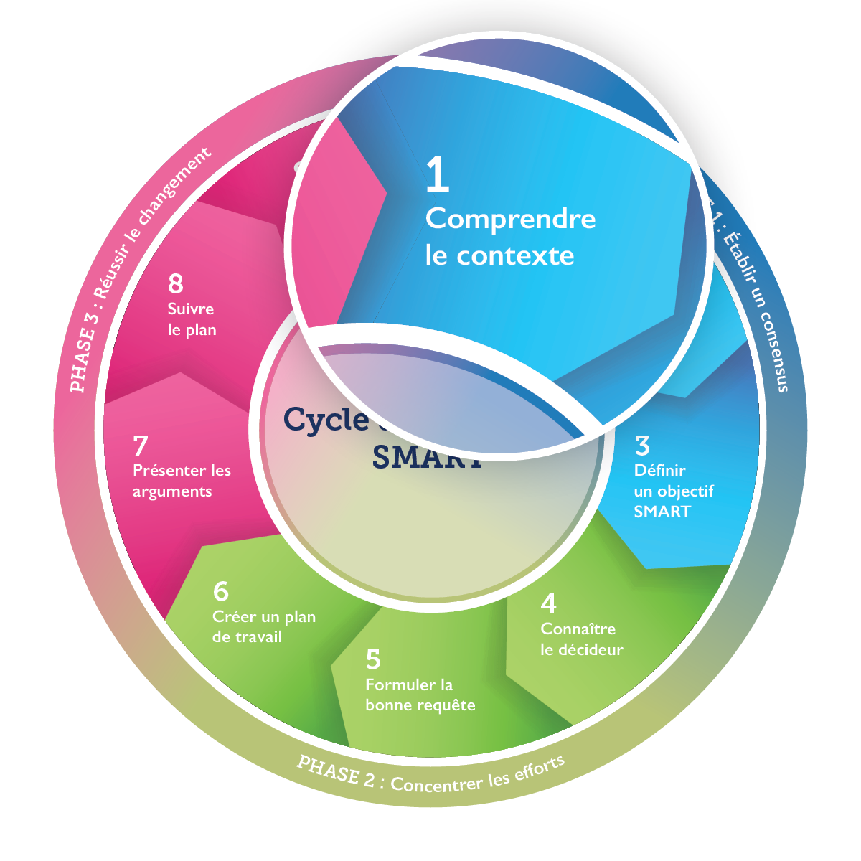
Résultat de l’Étape 1 :
Opportunités de plaidoyer
Notes:
À la fin de cette étape, vous aurez une liste des opportunités de plaidoyer stratégiques basées sur des données probantes.
Points clés :
Avant de vous lancer sur la route lorsque vous partez en voyage, vous avez besoin d’une carte. De la même façon, pour développer une stratégie de plaidoyer efficace, vous devrez avoir une compréhension approfondie de l’environnement général –ou le contexte, le panorama– de votre sujet. L’analyse du contexte peut nous aider à envisager les opportunités et les défis externes.
À cette étape, vous réfléchirez à toutes les opportunités affectant votre sujet et identifierez des points d’entrée possibles pour le plaidoyer.
Guide pratique, pages 12-18.

Slide 19
Étape 1—Comprendre le contexte
Insérer ici
Insérez des photos ou déclarations représentant l’environnement de la prise de décision –par exemple, des citations de décideurs, ou d’autres personnes ou entités influentes, sur votre sujet
Notes:
Adaptez la diapositive :
Sur la diapositive, insérez des photos ou citations illustrant l’environnement dans lequel la stratégie sera mise en œuvre.
Facilitez la discussion :
En quoi les contextes/ environnements de prise de décision peuvent-ils différer? Qu’est-ce qu’une stratégie de plaidoyer pourrait devoir modifier en fonction de l’endroit où elle est mise en œuvre?
Points clés :
Les meilleures analyses de contextes sont généralement menées par un petit groupe de personnes engagées avec les connaissances pertinentes et des perspectives différentes sur le sujet.
Ce groupe peut être l’équipe centrale du groupe de travail de plaidoyer qui développera et mènera la stratégie.
Lorsque vous mettrez en œuvre votre stratégie de plaidoyer, vous devriez revoir continuellement votre analyse du contexte pour examiner ce qui a changé ou non, et réaligner votre stratégie au besoin. Ce qui marche à un endroit, ou dans certaines circonstances, ne marchera pas forcément ailleurs ou à un autre moment.
Guide pratique, pages 12-13.

Slide 20
1.1 Analysez le contexte de votre sujet
Environnement
Données
Acteurs
Politiques
Notes:
Donner en devoir l’exercice 1.1. ou demandez à la personne ou au groupe à qui cet exercice a été assigné en amont de l’atelier de présenter ses résultats.
Instructions : Vous allez maintenant commencer à analyser votre propre contexte. Utilisez les données et connaissances disponibles pour comprendre comment focaliser votre plaidoyer. À quel problème, ou problématique, votre stratégie de plaidoyer répondra t-elle ? Quelles sont les opportunités à saisir et les obstacles à surmonter en répondant à ce problème? Quel est le niveau de soutien et d’opposition? Comment ce sujet est-il traité dans les plans, engagements, stratégies ou objectifs officiels?
Réfléchissez à tout ce que vous savez ou pouvez apprendre sur votre sujet --des statistiques officielles aux opinions d’experts, aux connaissances d’autres collègues plaideurs. Rassemblez autant d’information que possible, en commençant par la question 1.1. sur la fiche de travail.
Présentez les résultats : Demandez au(x) présentateur/trice(s) quelles sont les meilleures opportunités qu’il/elle(s) a/ont identifiée(s), et les défis que cela implique. Demandez aux autres participant(e)s s’ils sont d’accord avec ces observations.
Guide pratique, pages 13-17.

Slide 21
Analyse du contexte : L’environnement
À quel problème votre stratégie de plaidoyer répondra-t-elle ?
Quelles sont les opportunités et les obstacles potentiels pour répondre à ce problème (ex: élections, désastre naturel) ?
Quel est le niveau de soutien et d’opposition ?
Quels sujets liés ont un rang de priorité plus élevé dans l’agenda du décideur ?
Quelles sont les autres actions proposées sur votre sujet ou sur d’autres sujets faisant concurrence au vôtre pour capter l’attention du décideur ?
Notes:
Révélez cette diapositive si vous menez l’analyse du contexte pendant l’atelier. Demandez aux petits groupes de faire de leur mieux pour répondre à TOUTES les questions.
Guide pratique, page 14.

Slide 22
Analyse du contexte : Les acteurs
Quels décideurs sont les plus à même d’agir sur la politique ou le financement concernant votre problème ?
Quelles organisations de la société civile, groupes religieux, entreprises, etc., jouent un rôle de leader sur ce sujet ?
Qui sont les champions et les experts d’influence sur votre sujet ?
Qui d’autre travaille dans ce domaine du plaidoyer, et quels sont leurs buts ?
Pour tous les acteurs, quelles sont leurs valeurs et leurs points de vue ?
Notes:
Révélez cette diapositive si vous menez l’analyse du contexte pendant l’atelier. Demandez aux petits groupes de faire de leur mieux pour répondre à TOUTES les questions.
Guide pratique, page 15.

Slide 23
Analyse du contexte : Les données
Quelles données permettent de comprendre l’ampleur du problème ?
Qui est touché et qui bénéficierait d’une décision politique ou financière ?
Quelles actions politiques seraient efficaces pour répondre au problème ? Quelle est la fiabilité de ces informations ?
Les priorités politiques et de financement actuelles sont-elles en accord avec les données probantes ?
Notes:
Révélez cette diapositive si vous menez l’analyse du contexte pendant l’atelier. Demandez aux petits groupes de faire de leur mieux pour répondre à TOUTES les questions.
Guide pratique, page 16.

Slide 24
Analyse du contexte : Les politiques
Quelles sont les priorités actuelles ou prometteuses en matière de politique et de financement pour répondre à votre problème ?
Comment les politiques sont-elles élaborées dans votre contexte ?
Quel est le budget actuel, quelles sont les dépenses, et quel est le cycle budgétaire de votre sujet ?
Quelles autres politiques, événements ou lignes directrices (existantes ou en cours d’élaboration) sont pertinents pour votre sujet et dans quel sens ?
Comment votre problème a-t-il été officiellement traité dans les plans, promesses ou stratégies ?
Existe-t-il des efforts de plaidoyer au niveau régional, national ou international?
Notes:
Révélez cette diapositive si vous menez l’analyse du contexte pendant l’atelier. Demandez aux petits groupes de faire de leur mieux pour répondre à TOUTES les questions
Guide pratique, page 17.

Slide 25
1.2 Trouvez les opportunités de plaidoyer
[Texte]
[Texte]
[Texte]
[Texte]
[Texte]
Notes:
Facilitez la discussion :
Identifiez les opportunités stratégiques de votre groupe de plaidoyer.
Quelles opportunités et obstacles au plaidoyer voyez-vous dans votre contexte ?
Parmi elles, lesquelles (une nouvelle administration, de nouvelles politiques, des besoins de la communauté) vous permettraient d’obtenir un gain de plaidoyer dans les six prochains mois ?
Faites peser les opportunités par rapport aux obstacles.
Quels décideurs en particulier ont le plus de chances de devenir champion/défenseur de votre sujet ou a/ont le pouvoir d’agir sur votre sujet ? Il est important de les nommer par leurs noms et fonctions.
Points clés :
Le contexte n’est jamais statique. L’analyse du contexte devrait être mise à jour régulièrement pour continuer à affiner votre stratégie.
L’analyse du contexte sert de référence pour comparer tout changement par rapport à la situation actuelle de votre sujet tout au long de vos efforts pour atteindre le but désiré.
Documentez les résultats sur PowerPoint, sur une feuille du rotafolio/flip chart, sur la fiche de travail ou au tableau. Il s’agit probablement ici des premières informations à enregistrer –prenez une photo du tableau ou de la feuille. Si le tableau est une plateforme virtuelle (ex: Zoom, Microsoft Teams, etc.), familiarisez-vous de cet outil pour savoir comment sauvegarder ces informations afin de pouvoir les réutiliser plus tard, ou faites une capture d’écran.
Guide pratique, page 18.

Slide 26
Notes aux facilitateurs/trices Étape 2
Prévoyez environ 30-45 minutes pour cette étape.
Avant la session :
Préparez une grande feuille du rotafolio/ flip chart ou votre tableau en l’intitulant « Parties prenantes manquantes » et placez-la/le à la vue de tous, ou utilisez la fiche de travail ou la diapositive 30.
Pendant la session :
Quand vous discutez des membres additionnels à inviter au groupe de travail de plaidoyer (diapositives 28-29), vous pouvez vous référer à la liste dans les notes de présentation ou à la page 23 du guide pratique pour vous assurer qu’il ne manque aucun(e) participant(e) important(e).
Notes:
Checklist de l’inventaire des parties prenantes
Votre groupe de travail de plaidoyer inclut-il :
Des personnes ayant de l’influence et accès à celles et ceux au pouvoir
Des professionnels ayant l’expertise pertinente
Des informateurs pouvant éclairer les processus gouvernementaux
Des prestataires de soins, d’autres professionnels ou des membres de la communauté connaissant la réalité du terrain
Un(e) expert(e) en suivi, évaluation et apprentissage ayant accès aux données clés
Des bénéficiaires potentiel(le)s d’une décision politique ou financière
Un(e) facilitateur/trice sachant mener des discussions constructives, agir comme médiateur/trice en cas de désaccord, et maintenir le groupe sur la bonne voie.

Slide 27
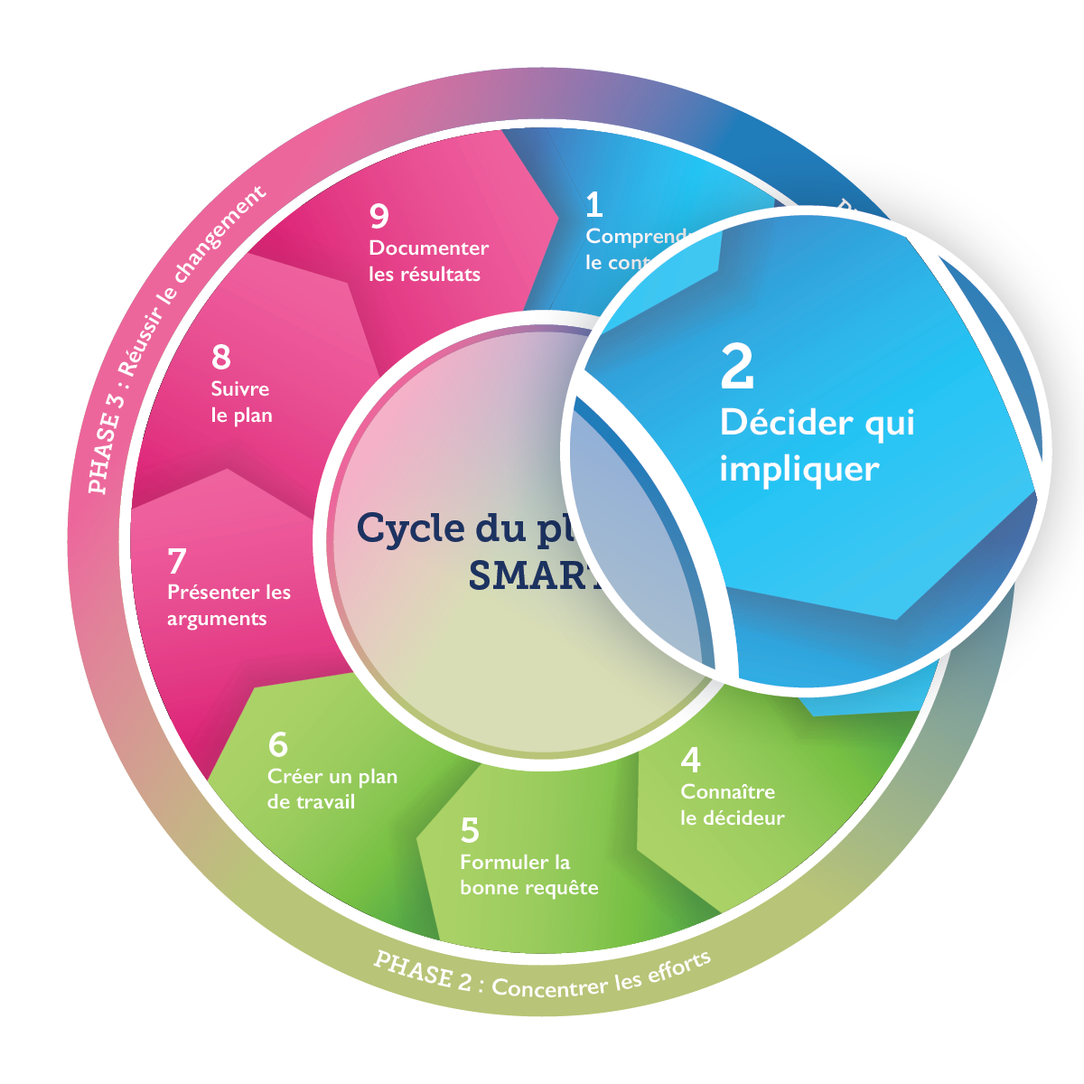
Résultat de l’Étape 2 :
Liste des parties prenantes clés
Notes:
À la fin de cette étape, vous aurez fait l’inventaire des parties prenantes clés.
Point clé :
Les chances de réussir sont plus grandes lorsque les bonnes personnes sont rassemblées, comme à travers un groupe de travail, pour développer la stratégie de plaidoyer.
Guide pratique, pages 19-23.

Slide 28
Étape 2—Décider qui impliquer
Qui sont les personnes déterminantes/champions au gouvernement, au parlement, chez les bailleurs de fonds ou dans d’autres organisations ?
Y-a-t-il des organisations du secteur privé ou des chefs d’entreprise dont il serait opportun d’obtenir le soutien pour atteindre votre objectif ?
Quelles ONG ou associations professionnelles ont le même but que vous ?
Des organisations confessionnelles ou des maisons de presse peuvent-elles vous aider à atteindre votre but ?
Notes:
Points clés :
La prochaine étape est de réfléchir aux organisations et agences spécifiques dans votre région qui sont déjà engagées sur votre sujet ou qui pourraient l’être.
Qui d’autre serait-il utile d’impliquer dans votre groupe de travail? (Lisez les questions sur la diapositive).
Un spectre très large de parties prenantes peuvent apporter leurs expertises et leurs perspectives particulières.
Tout groupe de travail de plaidoyer est composé d’un groupe central de membres dédiés et fortement engagés à générer un changement. Dans le même temps, inviter des personnes d’influence qui ne sont pas encore d’ardents plaideurs à rejoindre ce groupe peut renforcer leur engagement et elurs contributions.
Guide pratique, pages 20-23.

Slide 29
Étape 2—Décider qui impliquer
Avez-vous inclus des personnes ayant l’expertise et de l’expérience nécessaire sur votre sujet ?
Avez-vous pensé aux personnes qui peuvent influencer et qui ont accès aux décideurs ?
[Insérer une photo ici]
Notes:
Adaptez la diapositive :
Sur cette diapositive, insérez dans l’encadré une photo ou image d’intérêt local.
Guide pratique, pages 20-23.

Slide 30
2.1 Liste des parties prenantes
Faites la liste des personnes qui peuvent vous aider à atteindre votre objectif de plaidoyer.
Nom de la personne | Organisation et poste | Numéro de téléphone | Email | À inclure en priorité | Notes
Notes:
Assignez l’exercice 2.1 :
De qui avez-vous besoin dans votre groupe de travail pour atteindre votre objectif de plaidoyer ? Réfléchissez aux personnes et organisations qui pourraient devenir des alliées potentielles. Ajoutez leurs coordonnées et cochez la case « À inclure en priorité » si cette personne serait déterminante dans vos efforts de votre plaidoyer.
Facilitez la présentation et documentez les résultats de l’exercice :
Demandez aux participant(e)s d’écrire leurs réponses sur une feuille du rotafolio/ flip chart, au tableau ou sur leur fiche de travail.
Le groupe peut se référer à la checklist de la page 23 du Guide pratique.
Guide pratique, pages 21-23.

Slide 31
Notes aux facilitateurs/trices Étape 3
Prévoyez au moins 3-4 heures pour cette étape et assurez-vous que votre plan de facilitation soit flexible au cas où le groupe ait besoin de plus de temps pour établir un consensus. Prévoyez une pause entre l’exercice 3.2 et la présentation des résultats.
Avant la session :
Préparez une feuille du rotafolio/ flip chart ou votre tableau avec le titre « Prioriser les objectifs SMART », et les questions suivantes :
Parmi ces objectifs, lequel a le rang de priorité le plus élevé ?
Parmi ces objectifs, lequel est le plus atteignable dans un futur proche ?
Parmi ces objectifs, lequel a le plus grand potentiel de vous aider à atteindre votre but ?
Parmi ces objectifs, lequel doit être atteint AVANT que d’autres objectifs puissent être envisagés ?
Relisez les conseils sur la facilitation des travaux de groupes à l’Étape 3 du Guide de facilitation.
Adaptez la diapositive 38 pour utiliser un exemple local si possible.
Notes:
Dépannage de facilitation à l’Étape 3 :
Quand un groupe n’est pas assez précis :
Dîtes au groupe de formuler leur objectif comme un résultat pour qu’il sache quand la stratégie aura réussi ou quand le groupe devra se réunir à nouveau.
Dîtes au groupe de veiller à ce que le décideur soit suffisamment spécifique ; « le gouvernement » n’est pas un décideur. Qui au gouvernent prend la décision ?
Demandez au groupe :
Une personne ne connaissant pas votre sujet comprendrait-elle ce que vous essayez d’accomplir ? Votre objectif est-il explicite et précis ?
L’objectif énonce t-il un résultat clé, une durée ou un laps de temps, et un décideur qui peut faire en sorte que cela ait lieu ?
Quand un groupe confond le but avec les objectifs :
Dîtes au groupe d’imaginer que leur but est de faire de leur communauté un lieu sûr pour les enfants. Demandez ensuite: « Quelles premières étapes possibles dans votre plaidoyer devrez-vous suivre ? » Quel serait votre premier, deuxième et troisième objectif ? »
Demandez au groupe :
Que pouvez-vous accomplir aujourd’hui pour contribuer à votre but sur le long terme ?
Par quelles étapes graduelles devez-vous passer pour atteindre votre objectif ?
Quand un groupe propose des activités au lieu d’objectifs :
Dîtes aux membres du groupe qu’ils et elles mèneront les activités –mais c’est le décideur qui aura le dernier mot.
Demandez au groupe :
Comment pourriez-vous utiliser cette activité pour contribuer à un objectif SMART ?
Quand un groupe ne parvient pas à prioriser un objectif :
Demandez au groupe de réfléchir à ce qui pourrait rendre plus difficile de gérer plusieurs objectifs en même temps ? Soulignez le fait que les objectifs plus difficiles à atteindre pourront être examinés lors de prochaines sessions stratégiques.
Demandez au groupe :
Certains des objectifs que vous avez établis sont-ils plus importants que d’autres ?
S’ils sont tous égaux, comment coordonnerez-vous des efforts parallèles et de quels types de ressources aurez-vous besoin ?
Quand un groupe ne parvient pas à se mettre d’accord sur un objectif :
Demandez au groupe d’évaluer les objectifs en fonction de celui qui a le plus grand impact sur le court terme. Notez les objectifs secondaires pour les prochaines sessions stratégiques.
Demandez au groupe :
Dans la liste qui a été élaborée, lequel de ces objectifs aura le plus grand impact ?
Qu’est-ce qui peut être accompli dans un futur proche ?
Comment équilibrer impact et contraintes de temps pour choisir un objectif ?

Slide 32
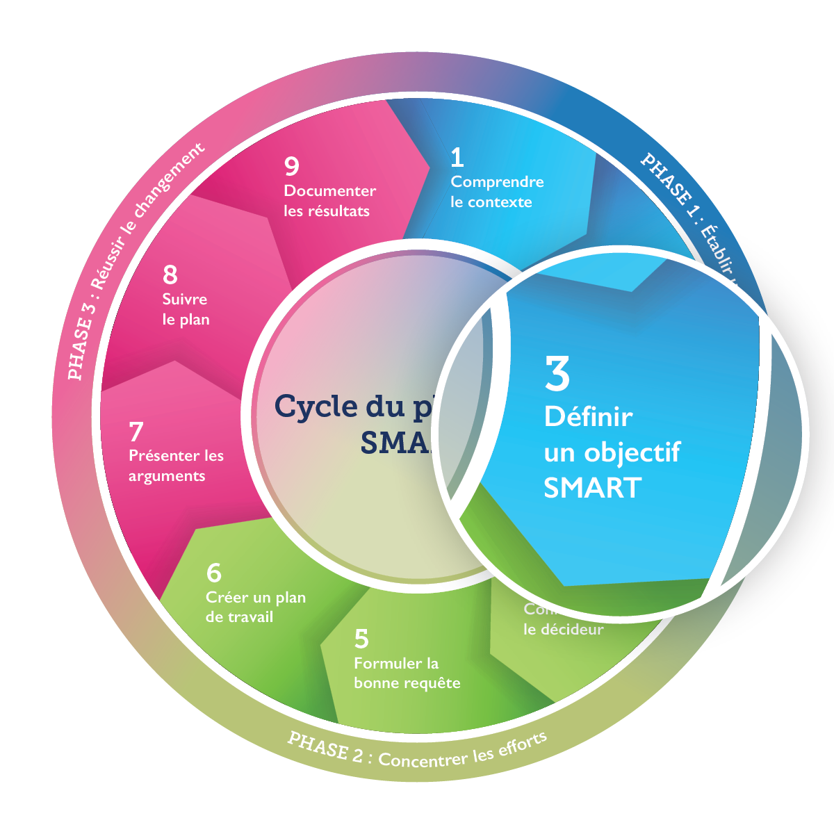
Résultat de l’Étape 3 :
But du plaidoyer et objectif SMART
Notes:
À la fin de cette étape, vous aurez précisé le but du plaidoyer et établi un premier objectif SMART.
Points clés :
Tous et toutes les plaideurs ont de grands rêves. Mais pour atteindre votre but, vous devrez aussi vous focaliser sur les progrès graduels que vous pouvez réaliser sur le court terme. Quelque chose que vous pouvez réaliser en 6-12 mois.
À l’Étape 3, vous identifierez un objectif SMART ciblant un gain de plaidoyer. Cet objectif répondra à la question : « Qu’essayez-vous réellement d’accomplir, et que pouvez-vous faire maintenant ? »
Si vous identifiez de nombreux obstacles ou une opposition significative, vous devrez en tenir compte en définissant votre objectif.
Guide pratique, pages 24-31.

Slide 33
But
Un changement ambitieux, visant le long terme ; le but ultime de votre plaidoyer
Exemples :
Réduire les décès maternels de 20% dans la prochaine décennie
Tous les prestataires de planification familiale peuvent offrir une gamme complète de méthodes contraceptives.
100% d’enfants vaccinés dans le monde
Notes:
Facilitez la discussion :
À quoi ressemble un but bien formulé ? Demandez aux participant(e)s ce qu’ils/elles en pensent. Réponses possibles :
Un but est ambitieux. Cela prendra du temps pour l’atteindre, et cela en vaut la peine, le temps et l’effort.
Un but doit être clairement énoncé et facile à comprendre, même par celles et ceux qui ne sont pas familiers/ères du sujet.
Un but est inspirant et suscite l’engagement des plaideurs et le soutien des décideurs et du public.
Un but est en accord avec les objectifs généraux de la politique nationale.
Demandez des exemples de buts de tous types: commerciaux, gouvernementaux, personnels.
Guide pratique, pages 24-25.

Slide 34
3.1 Accordez-vous sur un but à long terme
Énoncez de manière concise un but de plaidoyer portant sur le long terme
Notes:
Assignez l’exercice 3.1.
Demandez aux participant(e)s de travailler ensemble en plénière ou en petits groupes pour proposer un but.
Si le groupe de travail a déjà un but, confirmez qu’il est toujours valide et sautez l’étape 3.1.
Facilitez la présentation des résultats des travaux de groupes. Si cet exercice a été effectué en petits groupes, demandez à ces derniers de présenter leur proposition de but à l’ensemble du groupe.
Documentez les résultats sur une feuille du rotafolio/ flip chart, la fiche de travail ou au tableau.
Conseils de facilitation :
Relisez l’analyse du contexte pour formuler ou établir un consensus sur un but qui énonce clairement le changement que vous espérez voir advenir en conséquence de vos efforts.
S’ils/elles formulent un but pour la première fois, faites-les réfléchir à plusieurs options possibles, y compris ce qui inspirera le mieux l’engagement. Dans tous les cas, prenez le temps de la discussion et du débat.
C’est l’étape la plus importante pour établir un consensus. C’est un moment fédérateur clé pour établir ou dynamiser un groupe de travail de plaidoyer.
Guide pratique, pages 24-25.

Slide 35
Étape 3—Définir un objectif SMART
Objectif : une amélioration recherchée dans un futur proche, ce sur quoi votre stratégie de plaidoyer SMART se focalise
Exemples :
Le/la président(e) de l’association de sages-femmes adopte une nouvelle formation en service sur la gestion des hémorragies d’ici septembre 2022.
L’officier de santé du district crée une ligne budgétaire pour les commodités de planification familiale d’ici décembre 2022.
Les grandes entreprises ajoutent la couverture de l’immunisation infantile à leur politique d’assurance d’ici janvier 2023.
Notes:
Facilitez la discussion :
Quelle est la différence entre un but et un objectif ?
Points clés :
Les objectifs sont de petites étapes graduelles. Vous atteignez votre but à travers un enchaînement de « gains de plaidoyer ».
Les objectifs tirent souvent profit d’opportunités politiques imminentes.
Activité facultative :
Préparez à l’avance une liste d’exemples de buts et d’objectifs possibles et adaptés au contexte local.
Lisez chaque exemple. Discutez avec les participant(e)s pour déterminer s’il s’agit d’un but ou d’un objectif.
Guide pratique, pages 26-30.

Slide 36
Étape 3—Définir un objectif SMART
Qu’essayez-vous d’accomplir et que pouvez-vous faire maintenant ?
Spécifique | indique clairement et concrètement ce qui doit être accompli
Mesurable | utilise des descriptifs quantitatifs et qualitatifs pour suivre les progrès et évaluer le succès
Atteignable | est à votre portée
Réaliste / pertinent | contribue au but général de vos efforts de plaidoyer
Temporel-lement défini | établit une date limite pour réaliser votre objectif
Notes:
Points clés :
Pour motiver les efforts de plaidoyer et avoir des chances de réussir, l’objectif doit être SMART (avoir des caractéristiques qualifiant l’objectif comme étant spécifique, mesurable, atteignable, réaliste ou pertinent, et temporellement défini soit déterminé dans le temps.
(Lisez chacune des 5 caractéristiques d’un objectif SMART sur la diapositive.)
Facilitez la discussion :
Comment un objectif SMART peut-il faciliter un gain de plaidoyer ? Prenez un exemple dont le groupe sera familier ou demandez au groupe de donner des exemples qu’ils estiment SMART.
Activité facultative :
Créez des petits groupes et demandez à chacun d’élaborer un premier brouillon d’objectif SMART en fonction de l’analyse du contexte et de leurs connaissances. Ils/elles peuvent noter leurs objectifs sur une feuille du rotafolio/ flip chart ou une diapositive et les présenter au reste du groupe. En plénière, le groupe évalue la mesure dans laquelle l’objectif est SMART et comment il pourrait être renforcé. Cet exercice est plus utile lorsque le groupe n’est pas encore familier du concept SMART.
Guide pratique, pages 26-27.

Slide 37
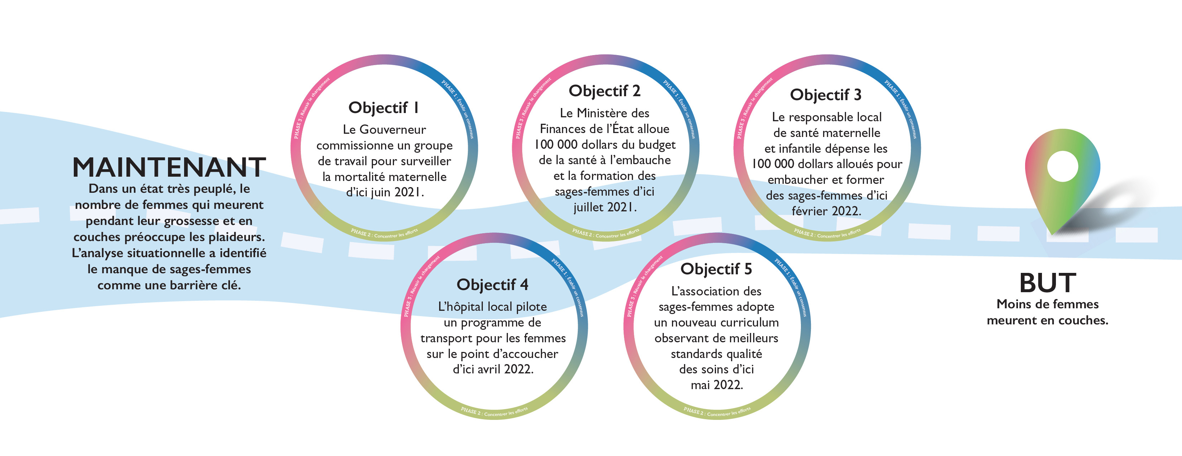
Beaucoup d’objectifs SMART pour atteindre un seul but
Notes:
Points clés :
Beaucoup de gains de plaidoyer—soit le fait de réaliser des objectifs SMART—sont nécessaires pour atteindre un but général plus large. Dans cet exemple, le but général est de réduire la mortalité maternelle.
Lisez les objectifs 1 à 5 sur cette diapositive.
Facilitez la discussion :
Ces objectifs forment-ils un enchaînement menant jusqu’au but ?
Est-il possible de les réaliser dans un ordre différent ?
Quels autres objectifs possibles permettraient d’aider à réaliser le but ?
Réfléchissez à comment définir, mesurer et vérifier le succès.
Demandez s’il y a des questions pour clarifier les différences entre les buts et les objectifs, et sur les caractéristiques d’un objectif SMART.
Guide pratique, page 30.

Slide 38
Beaucoup d’objectifs SMART pour atteindre un seul but
MAINTENANT
Dans un grand état, de nombreuses femmes meurent pendant la grossesse en en couches.
BUT Moins de femmes meurent en couches.
Objectif 1
Le gouverneur commissionne une équipe de travail chargée de surveiller la mortalité maternelle d’ici juin 2021.
Objectif 2
Le ministre d’état des finances alloue 100 000 dollars au budget de la santé pour embaucher et former des sages-femmes d’ici juillet 2021.
Objectif 3
Le chargé local de santé maternelle et infantile dépense 100 000 dollars pour embaucher et former des sages-femmes d’ici février 2022.
Objectif 4
L’hôpital local pilote un programme de transport des femmes sur le point d’enfanter d’ici avril 2022.
Objectif 5
L’association des sages-femmes adopte un nouveau curriculum avec de meilleurs standards de qualité des soins d’ici mai 2022.
Notes:
Facultatif : Diapositive alternative
Points clés :
Beaucoup d’objectifs SMART sont nécessaires pour atteindre un but plus large. Lorsqu’un objectif est réalisé, c’est un gain de plaidoyer.
Dans cet exemple, le but général est que moins de femmes meurent en couches —mais l’État enregistre actuellement de nombreux décès maternels pendant la grossesse et l’enfantement.
(Relisez les objectifs 1 à 5 sur cette diapositive).
Demandez s’il y a des questions pour clarifier les différences entre les buts et les objectifs, et ce qu’un objectif devrait inclure.

Slide 39
But du plaidoyer et objectif SMART —Exemple
AUJOURD’HUI
Les enfants due centre de Kampala n’ont pas d’endroit sûr et propre pour jouer dehors.
BUT
Les enfants du centre de Kampala ont un endroit sûr et propre pour jouer dehors.
Objectif 1
Le commissaire résident du centre ville de Kampala signe une ordonnance pour établir des jours fixes de ramassage d’ordures dans le centre ville de Kampala, dans le cadre d’un projet pilote, d’ici avril 2022.
Objectif 2
L’association du quartier organise une brigade de volontaires pour convertir les espaces existants en terrains de jeux pour enfants sur deux weekends en 2022.
Objectif 3
Le conseiller de la division centrale de Kampala signe un décret décaissant des fonds pour l’installation de ralentisseurs et l’aménagement de rues à sens unique en juin 2022.
Objectif 4
GTZ fournit des équipements et du matériel sportifs à l’association du quartier en juillet 2022.
Objectif 5
Le commissaire résident du centre ville de Kampala signe une ordonnance pour autoriser l’association du quartier à utiliser un terrain pour des jeux d’équipes sportifs pour les enfants plus âgés d’ici août 2022.
Notes:
Facultatif : Diapositive alternative
Points clés :
Beaucoup d’objectifs SMART sont nécessaire pour atteindre un but plus large. Quand un objectif est réalisé, c’est un gain de plaidoyer.
Dans cet exemple, le but général est d’avoir un espace sûr et propre pour que les enfants puissent jouer dehors—mais le quartier enregistre actuellement des véhicules circulant à grande vitesse et des retards du ramassage d’ordure, ce qui rend ces espaces publics à risque et non-hygiéniques.
Relisez les objectifs 1 à 5 sur la diapositive.
Demandez s’il y a des questions pour clarifier les différences entre les buts et les objectifs, et ce qu’un objectif devrait inclure.

Slide 40
But du plaidoyer et objectif SMART—Exemple
But
Avoir un espace sûr et propre où les enfants puissent jouer dehors.
Objectif SMART
Le Commissaire résident du centre ville de Kampala signe une ordonnance pour établir des jours fixes de ramassages d’ordure dans le centre ville de Kampala d’ici le 11 avril.
Notes:
Facultatif : Diapositive alternative
Adaptations possibles :
Remplacez un objectif SMART par un objectif formulé dans des termes pertinents localement –soit un objectif réel d’un précédent plaidoyer, soit un objectif SMART hypothétique.
Facilitez une discussion sur pourquoi/comment il s’agit d’un objectif SMART.
Demandez au groupe d’identifier les 5 caractéristiques SMART de cet objectif.
Comment cet objectif réalisera un gain de plaidoyer ?
Comment un gain de plaidoyer découlant de cet objectif contribuerait à atteindre le but général ?

Slide 41
3.2 Créez un objectif SMART
Développez votre premier objectif SMART
Notes:
Assignez l’exercice 3.2 :
En petits groupes, essayez d’identifier un objectif SMART à partir duquel vous construirez votre stratégie de plaidoyer.
Les groupes peuvent discuter de plusieurs objectifs à court terme, puis procéder par élimination pour réduire la liste à un seul objectif.
Si nécessaire, le groupe peut éliminer peu à peu les objectifs pour ne sélectionner qu’UN objectif SMART en posant les questions suivantes :
Quelle est la plus haute priorité ?
Parmi ces objectifs, lequel est le plus atteignable dans un futur proche ?
Parmi ces objectifs, lequel a le plus grand potentiel d’aider à réaliser notre but sur le long terme?
Parmi ces objectifs, lequel doit être réalisé AVANT que d’autres objectifs ne puissent être envisagés ?
Est-il SMART?
Prévoyez une pause après que le groupe a travaillé sur cette étape, avant qu’il ne revienne pour présenter les résultats.
Facilitez la présentation des travaux de groupe et documentez-en les résultats sur une feuille du rotafolio/ flip chart, la fiche de travail ou au tableau. Notez tous les objectifs proposés ; il pourrait être nécessaire pour certains d’être traités plus tard.
Relisez les conseils de dépannage de facilitation sur la diapositive 31 et dans le Guide de facilitation du Plaidoyer SMART.
Guide pratique, pages 28.

Slide 42
Définir le premier objectif SMART
Quel objectif serait le plus facile ou le plus rapide à atteindre ?
Quel objectif proposé tire le mieux profit des opportunités actuelles ou émergeantes identifiées via l’analyse du contexte ?
Quel objectif génèrera le plus d’enthousiasme parmi les plaideurs et les plaideuses ?
Un objectif est-il clairement au début d’un enchainement –en d’autres termes, doit-il est être atteint avant que d’autres objectifs puissent être envisagés ?
Et, bien-sûr, est-il SMART ?
Notes:
Facilitez un consensus sur le premier objectif SMART du groupe. Demandez au groupe de :
Prendre des notes sur la feuille du rotafolio/ flip chart affichée ou au tableau, sous le titre « Prioriser les objectifs ». Pour choisir quel objectif doit être visé en premier, réfléchissez aux questions suivantes :
Quel objectif serait le plus facile et le plus rapide à atteindre ? Un gain de plaidoyer rapidement obtenu renforcera la confiance, l’enthousiasme et l’énergie du groupe.
Les opportunités peuvent ne pas durer longtemps. Quel objectif proposé tire le mieux profit des opportunités actuelles ou émergeantes identifiées via l’analyse du contexte ?
Quel objectif génèrera le plus d’enthousiasme parmi les plaideurs et attirera le plus de nouveaux plaideurs ? ,
Un objectif est-il clairement au début d’un enchaînement —c’est-à-dire qu’il doit être réalisé avant que d’autres objectifs puissent être envisagés ?
Est, bien sûr, est-il SMART?
Exercice facultatif : Il vous faudra peut-être conduire un exercice de priorisation des objectifs avec des gommettes de couleur comme à l’Étape 1 pour faciliter un consensus sur l’objectif prioritaire.
Écrivez le choix du but et du premier objectif sur une feuille du rotafolio/ flip chart ou au tableau et placez-le à la vue de tous pendant tout l’atelier.
Guidez le groupe pour qu’il vérifie que l’objectif remplit bien les 5 critères SMART.
La première phase, Établir un consensus, est maintenant terminée. Félicitez les participant(e)s pour leur travail et pour avoir réussi à articuler le but et les objectifs du goupe. Ceci pourrait être un bon moment pour prendre une pause plus longue.
Guide pratique, pages 29-30.

Slide 43
Phase 2 : Concentrer les efforts
Notes:
Point clé :
Pendant la Phase 2, vous identifierez et apprendrez à connaître le décideur clé pour votre objectif, déciderez de ce que vous lui demanderez de faire, et créerez un plan de travail détaillé pour lui soumettre votre requête.
Guide pratique, pages 32-55.

Slide 44
Notes aux facilitateurs/trices Étape 4
Prévoyez au moins 1h30 pour cette étape.
Avant la session :
Adaptez la diapositive 47 en incluant des photos du décideur (si possible) pertinentes localement.
Préparez le formulaire vierge de la diapositive 51 sur une feuille du rotafolio/ flip chart et remplissez-la pendant la présentation des diapositives 49-51.
Pour plus de conseil pour faciliter les travaux de groupe de l’Étape 4, consultez le guide de facilitation.

Slide 45
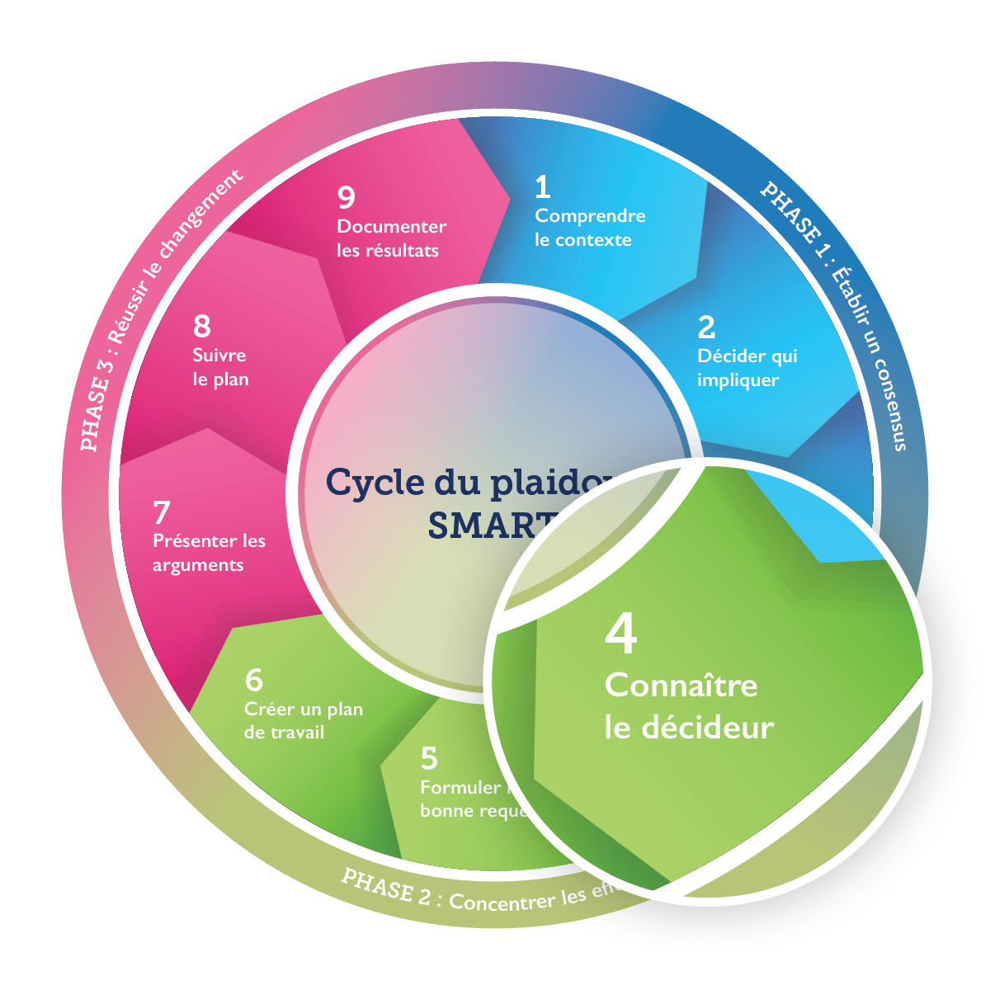
Résultats de l’Étape 4 :
Connaître le décideur
Notes:
À la fin de cette étape, vous confirmerez que vous avez identifié le bon décideur et avez une bonne connaissance de ses valeurs, ses intérêts et ses objections possibles à votre requête.
Points clés :
À l’Étape 4, vous identifierez la personne ayant le pouvoir de réaliser votre objectif. Les efforts de plaidoyer ont plus de chances de réussir quand la stratégie de plaidoyer est adaptée à une personne en particulier.
Vous apprendrez ainsi à connaître votre décideur pour adapter voter plaidoyer à cette personne en particulier.
Guide pratique, pages 33-38.

Slide 46
Étape 4—Qui prend les décisions ?
Qui a le pouvoir de veiller à ce que votre problème soit traité ?
Exemples de décideurs
Secteur privé
Économistes
Prestataires de santé
Universités
Chercheurs Professeurs
Travailleurs de première ligne
Infirmiers
Enseignants
Agents d’assainissement
Société civile
Organisations non gouvernementales
Organisations confessionnelles
Associations de femmes
Groupes de jeunes
Agents de plaidoyer
Gouvernement
Ministère de la santé
Ministère de la femme
Ministère des finances
Conseilleurs du ministre
Officiers techniques
Notes:
Lisez brièvement les exemples de décideurs sur la diapositive.
Facilitez une discussion pour identifier le décideur à qui vous vous adresserez :
Les plaideurs pensent souvent qu’ils/elles doivent cibler le décideur au plus haut niveau. Est-ce toujours nécessaire et est-ce cette personne qui vous permettra au mieux de réussir ? Pourquoi pourrait-il être opportun de s’adresser à un décideur d’un échelon inférieur, comme le directeur d’un groupe de travail technique ?
Points clés :
Pour identifier le décideur, vous devrez comprendre comment les décisions sont prises sur le problème que vous souhaitez résoudre. Qui dans la structure de prise de décision est le mieux placé pour vous aider à réaliser votre objectif ?
Il peut être préférable de ne pas se focaliser sur le décideur au plus haut niveau de la pyramide de décision, comme le ministre de la santé ou des finances. Il pourrait au contraire être opportun de cibler quelqu’un qui conseille le ministre ou quelqu’un qui rédige les documents du budget. Au final, votre décideur devrait être la personne qui détient la clé d’une action allant dans le sens de votre objectif.
Ne présumez pas qu’il n’y a qu’un seul décideur. Vous pourriez devoir persuader plus d’une personne ou l’ensemble d’une équipe de direction dans un corps de gouvernance.
Il est facile de confondre les décideurs avec les messagers (ou celles/ceux qui influencent les décideurs). Qui, parmi les groupes de cette diapositive, prend des décisions pouvant affecter la politique ou le financement sur votre sujet ? Qui a le moins de chance de se trouver dans cette position ? Manque-t-il des décideurs (ex: entreprises privées, bailleurs de fonds) ?
Guide pratique, pages 33-34.

Slide 47
4.1 Confirmez que vous avez choisi le bon décideur
Nom :
Poste / titre :
Lieu :
Notes:
Assignez l’exercice 4.1. Facilitez une discussion en plénière ou en petites équipes pour identifier le(s) décideurs clé(s) nécessaire(s) pour atteindre votre objectif SMART :
Demandez aux participant(e)s de garder les questions suivantes à l’esprit :
Comment les décisions sont-elles prises sur votre sujet ?
Qui est le/la mieux placé(e) pour vous aider à atteindre votre objectif ?
Qui peut faire de votre objectif une réalité ?
Pourquoi cette personne est-elle importante ?
Documentez les décideurs par leurs noms, postes et lieux sur une feuille du rotafolio/ flip chart, la fiche de travail ou au tableau. Si possible, ajoutez une photo du décideur.
Guide pratique, page 34.

Slide 48
4.2 Apprenez à connaître votre décideur
Insérer ici
Insérez des photos ou citations du décideur —par exemple, sa ville natale, l’endroit où il/elle travaille, son université, ses passe-temps, etc.
Notes:
Points clés :
À présent, nous allons apprendre à connaître votre décideur. L’Étape 4 consiste à explorer tout ce que vous savez sur cette personne, y compris ce que il ou elle pense de votre sujet.
Vous devrez adapter votre stratégie de plaidoyer pour que le décideur puisse voir ses valeurs reflétées et réalisées à travers votre objectif.
Discussion à animer :
Demandez aux participant(e)s ce qu’ils/elles aimeraient savoir sur le décideur avant de l’aborder.
Exercice facultatif :
Si vous avez accès au WiFi et que les participant(e)s ont un ordinateur, demandez-leur de rechercher des informations sur le décideur qui pourraient être pertinentes au regard du but défini et de l’analyse du contexte.
Adaptez la diapositive :
Insérez des photos de la ville natale, lieu de travail, université/alma mater et passe-temps du décideur.
Guide pratique, pages 35-37.

Slide 49
4.2—Apprenez à connaître votre décideur
D’où vient-il/elle ? Quelle est sa formation/profession ?
Quel est son niveau d’autorité dans son organisation ?
A-t-il/elle déjà fait quelque chose qui suggère qu’il/elle pourrait donner suite à votre requête ?
Est-il/elle disposé(e) et capable d’agir sur votre sujet ?
Qui écoute-t-il/elle le plus ?
Notes:
Maintenant que vous avez identifié votre décideur clé, penchons-nous sur son cas de plus près.
Points clés :
Cette diapositive pose des questions auxquelles vous devriez répondre pour avoir une meilleure idée des origines de votre décideur et de sa propension à soutenir votre cause.
En développant et menant votre stratégie, il pourrait être opportun de mieux connaître le processus de décision et le décideur. Notez tout manque d’information nécessaire que vous identifiez.
Guide pratique, page 35-37.

Slide 50
4.2—À quoi le décideur attache-t-il/elle de l’importance ?
[Photo du décideur ici]
Développement socio-économique
Efficience (rapport coût/efficacité)
Jeunesse
Santé
Droits universels ou croyances religieuses
Carrière
Autres sujets
Notes:
Points clés :
En réfléchissant à votre sujet depuis le point de vue de votre décideur, il est important de prendre en compte ses valeurs. Votre argument de plaidoyer devrait porter sur ce que le décideur valorise le plus. Par exemple :
Votre décideur est-il/elle engagé(e) à faire progresser l’économie et le développement social du pays ?
Votre décideur est-il/elle connu pour être soucieux du budget ?
Les jeunes sont-ils au cœur de l’agenda de votre décideur ?
La santé publique est-elle au cœur de l’agenda de votre décideur ?
Votre décideur a-t-il/elle utilisé des arguments religieux ou fondés sur les droits humains pour justifier ses actions ou positions ?
Une action politique en faveur de votre sujet pourrait-elle faire avancer la carrière ou servir la réputation de votre décideur ?
Ses déclarations publiques, ses actions politiques ou des renseignements confidentiels vous permettent-ils d’éclairer les valeurs de votre décideur ?
Facilitez la discussion :
Demandez aux participant(e)s s’il y a autre chose qu’ils/elles doivent savoir sur l’origine, les valeurs et la situation du décideur.
Adaptez la diapositive :
Si possible, insérez une photo du décideur dans l’encadré sur la diapositive.
Guide pratique, page 35-37.

Slide 51
4.2 Apprenez à connaître votre décideur
Quelle est la valeur centrale de votre décideur ?
En quoi répondre « oui » à votre requête bénéficiera au décideur ?
Notes:
Facilitez l’exercice 4.2 en plénière ou en petits groupes.
Partie 1 : Parmi toutes les valeurs que vous avez évaluées pour votre décideur, laquelle semble être sa valeur centrale, son moteur ?
Partie 2 : Votre argument devrait être positif et transmettre l’idée que le leadership du décideur peut faire la différence. En quoi répondre « oui » à votre requête bénéficiera au décideur ?
Si cet exercice est mené en petits groupes, assurez-vous de faciliter la présentation des résultats de chaque groupe en plénière.
Documentez les résultats sur une feuille du rotafolio/ flip chart, la fiche de travail ou au tableau.
Guide pratique, page 37.

Slide 52
Comment approcher votre décideur ?
N’est pas informé(e)
A des connaissances sur le sujet
Soutient la cause activement
Fournir et partager des informations
Consolider les connaissances et encourager la volonté d’agir
Reconnaître le leadership du décideur et renforcer l’action
Notes:
Maintenant que nous connaissons mieux notre décideur, comment allons-nous l’approcher ? Cela dépend en partie de ce que le décideur sait déjà du sujet.
Points clés :
Fournir des informations est la meilleure manière d’approcher un décideur qui n’a pas beaucoup de connaissances sur le sujet ou ne pense pas que celui-ci est important. Commencez par lui donner des informations de base sur votre sujet spécifique. Expliquez pourquoi le problème est important, ce qui peut être fait pour le prioriser, et quels résultats positifs seraient attendus.
Si le décideur a déjà des connaissances sur le sujet, encouragez-le/la à agir : Montrez ce qui peut être accompli relativement facilement, et soulignez la chose la plus facile qui pourra faire la différence.
Si votre décideur soutient déjà la cause activement, reconnaissez son leadership : Remerciez le décideur pour son travail précédant sur le sujet, et demandez-lui de continuer à le soutenir. Une fois que vous avez obtenu un gain de plaidoyer, célébrez le rôle joué par le décideur. Votre appréciation explicite encouragera le décideur à agir à nouveau par la suite.
Guide pratique, page 38.

Slide 53
Note aux facilitateurs/trices Étape 5
Prévoyez au moins 2 heures pour l’Étape 5. Après cette étape, il pourra être opportun de faire une pause.
Avant la session :
Préparez la boîte à message en cinq points (diapo 60) sur une feuille du rotafolio/ flip chart, une diapositive ou au tableau, pour chaque petit groupe de travail.
Préparez sur une feuille du rotafolio/ flip chart, une diapositive ou au tableau les instructions du jeu de rôles.
Pour l’activité « Entraînez-vous à présenter votre requête de plaidoyer » :
Tout le monde devrait s’entraîner à jouer le rôle du décideur et du messager.
Le messager devrait utiliser les arguments développés par les petits groupes (diapo 56) pour persuader le décideur.
Le décideur devrait utiliser les valeurs de l’Étape 4 pour répondre aux arguments.
Utilisez la boîte à message en cinq points pour critiquer chaque requête et réponse du messager.
Pour plus de conseils pour faciliter les travaux de groupes de l’Étape 5, consultez le guide de facilitation.

Slide 54
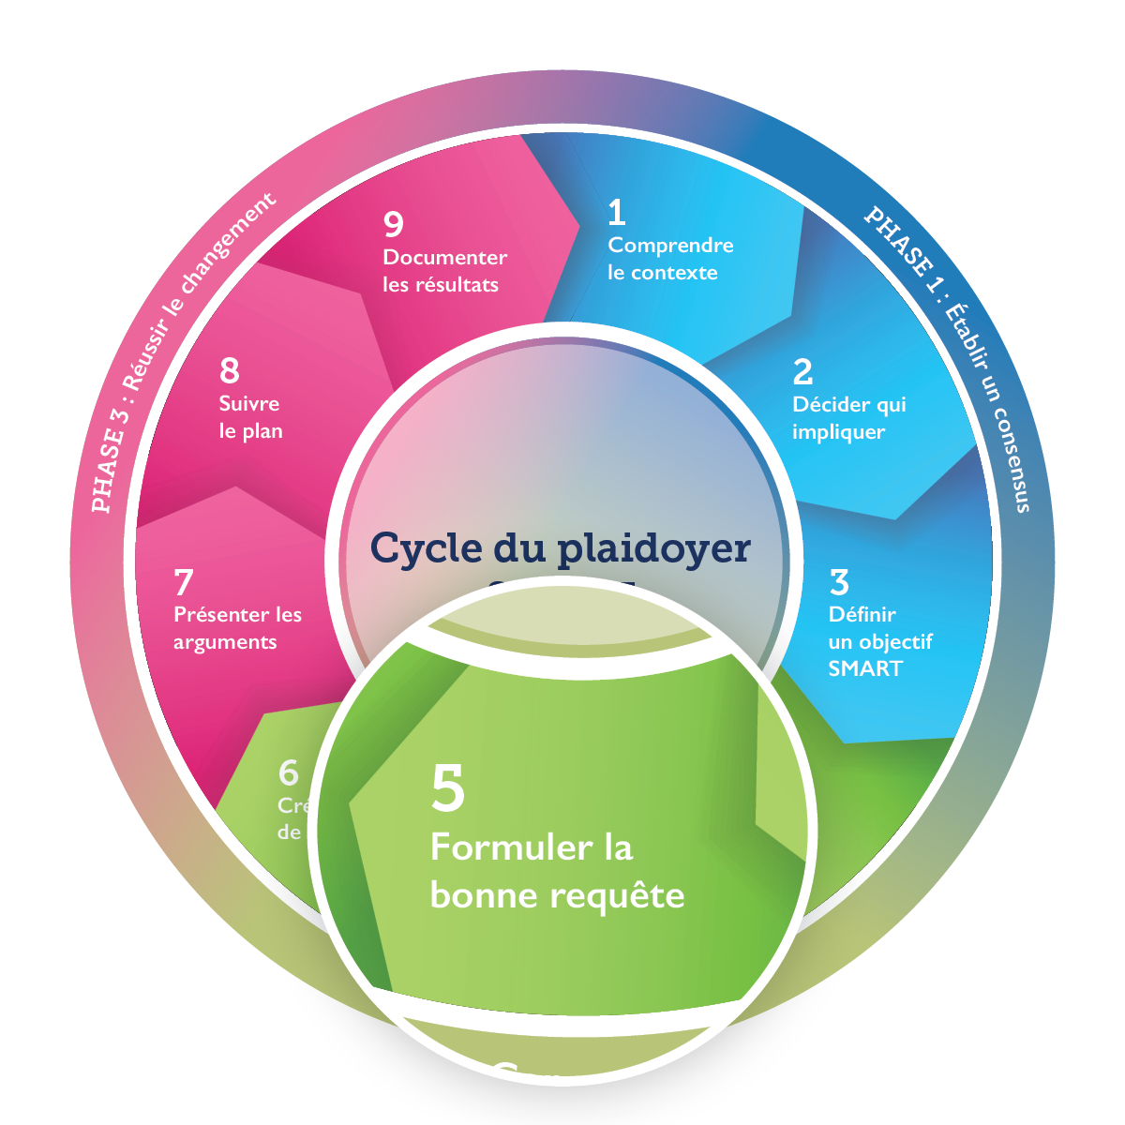
Résultat de l’Étape 5 :
La requête de plaidoyer
Notes:
À la fin de cette étape, vous aurez formulé une demande d’action adaptée à votre décideur : la requête de plaidoyer.
Points clés :
Maintenant que vous savez quels sujets sont les plus importants aux yeux de votre décideur (Étape 4), vous devez réfléchir à comment les décisions sont prises. Cela façonnera la manière dont vous demanderez à votre décideur d’agir --et vous aidera à cadrer votre message de manière à capter l’attention de votre décideur.
Comme votre objectif, votre requête doit être SMART.
On décide d’agir pour de multiples raisons, et on est donc sensible à différents types d’arguments.
À cette étape, vous déciderez aussi qui sera le messager, c’est-à-dire qui transmettra la requête de plaidoyer au décideur.
Guide pratique, pages 39-48.

Slide 55
Types d’arguments—les 3 E
Renforcez votre « requête » avec :
Ensemble de preuves
Utilisez des faits, des données et des expériences directes
Emotion
Utiliser des images et des récits évocateurs
Ethique
Utilisez une approche fondée sur les droits ou la foi
Notes:
Points clés :
Avant de construire votre « requête », vous devrez réfléchir aux différentes manières dont vous pouvez la soutenir –avec des données probantes, des histoires personnelles ou des arguments fondés sur les droits ou la foi.
Les ensembles de preuves consistent en des données probantes de sources crédibles. Cela peut inclure, par exemple, des résultats de recherche qui identifient les écarts dans l’accès à certains services, sur les programmes prometteurs ou des approches de recherche opérationnelle. Ce type d’arguments fondés sur des données probantes peuvent aider à réduire la controverse et mener à un accord.
L’émotion apporte une dimension humaine à votre sujet. Ce type d’arguments se focalisent sur les histoires individuelles des personnes affectées par votre sujet pour en éclairer le problème humain et montre comment un changement de politique pourrait améliorer leurs vies.
L’éthique invoque les normes sociales et culturelles, et se fonde sur une approche basée sur les droits universels et la foi. Ils évoquent l’empathie, le besoin de justice, et font prendre conscience que l’action du décideur peut affecter la vie d’autres personnes.
En tant que plaideur, vous devrez réfléchir à quels arguments seront les plus convaincants aux yeux de votre décideur. Par exemple, un responsable politique ayant une formation en médecine ou en économie pourrait être davantage intéressé(e) par les données, les résultats scientifiques, les projections de coûts, tandis qu’un(e) élu(e) pourrait être plus sensible aux histoires individuelles des gens. Souvent, combiner ces différents types d’arguments permet de formuler le message le plus convaincant pour votre décideur.
Guide pratique, pages 40-41.

Slide 56
5.1 Les différentes manières de défendre votre cause : Les trois « E »
Rédigez les arguments scientifiques, émotionnels et éthiques qui sous-tendent votre cause.
Ensemble de preuves | Emotion | Ethiques
Notes:
Facilitez l’exercice 5.1 en plénière ou en petits groupes :
Réfléchissez à des arguments fondés sur des données probantes, des émotions ou des critères éthiques qui convaincront votre décideur de soutenir votre requête de plaidoyer. Réfléchissez en détails aux données (données probantes), histoires (émotions), et arguments éthiques qui parleraient spécifiquement à votre décideur.
Écrivez les arguments sur une feuille du rotafolio/flip chart ou au tableau. Si vous avez plus d’un argument dans chaque colonne, écrivez-les tous, mais choisissez le meilleur.
Facilitez la présentation des résultats :
Demandez à chaque participant(e) de présenter son meilleur argument dans chaque catégorie. En plénière, discutez des arguments qui auront le plus d’influence sur votre décideur.
Documentez les arguments sélectionnés sur une feuille du rotafolio/ flip chart, au tableau ou sur une fiche de travail et affichez-la.
Guide pratique, page 40-41.

Slide 57
Exemple : De la requête au gain de plaidoyer
Les plaideurs du Kenya cherchaient à changer les lignes directrices nationales de planification familiale pour permettre aux agents de santé communautaire de fournir des contraceptifs injectables.
Ils ont développé 3 arguments :
Ensemble de preuves | Projet piloté pour montrer que les agents de santé communautaire peuvent faire des injections sans risque
Emotion | Reconnaissance de l’empathie des infirmiers/ères souhaitant que les femmes reçoivent des soins de qualité
Ethique | Accent mis sur le fait que les soins à base communautaire permettraient de réduire les inégalités entre les femmes en milieu rural et urbain et entre les plus riches et les plus pauvres.
Notes:
Adaptation d’une diapositive facultative : Si possible, adaptez la diapositive avec des exemples locaux.

Slide 58
La boîte à message en cinq points
2. Identifiez la valeur centrale du décideur
(Étape 4.2)
3. Anticipez ses objections et préparez vos réponses
(Étape 5.1)
1. Identifiez le décideur par son nom (Étape 4.1)
5. Répondez à la question : « Quel bénéfice pour le décideur »
(Étapes 4.2 et 5)
4. Articulez votre requête SMART
(Étape 3)
Notes:
Points clés :
Cet outil, appelé la boîte à message en cinq points, peut vous aider à développer une requête simple demandant à votre décideur d’agir.
Tout d’abord, vous devrez nommer le décideur que vous avez identifié à l’Étape 4. Il est préférable de se référer au décideur par son nom et non pas par son titre uniquement ; ceci vous aidera à personnaliser votre message plus adéquatement.
Ensuite, vous inscrirez la valeur centrale de votre décideur définie à l’étape 4.2. Souvenez-vous de vous focaliser sur ce qui est important pour le décideur, pas pour vous. Réfléchissez à ce à quoi il/elle attache le plus d’importance, et aux déclarations publiques qu’il/elle a faites sur le sujet.
Troisièmement, vous anticiperez les objections et réservations du décideur et préparerez votre réponse en utilisant les arguments de l’étape 5.1.
Quatrièmement, vous articulerez une requête de plaidoyer SMART. Cette requête devrait se focaliser sur ce que le décideur peut faire de manière réaliste et devrait refléter votre objectif SMART.
Enfin, vous devrez répondre à la question: “En quoi cela bénéfice au décideur?” Utilisez les arguments de l’étape 4.2 et de l’Étape 5. Expliquez au décideur pourquoi agir en faveur de votre requête lui sera bénéfique et servira les personnes qu’il/elle représente –et pourquoi son leadership peut faire la différence.
Guide pratique, pages 42-44.

Slide 59
La boîte à message en cinq points
2. Valeur/ préoccupation centrale du décideur : Augmenter le taux de graduation
3. Objection : Les sages-femmes ne travaillent pas pour les jeunes.
Réponse : Les jeunes filles tombent enceintes et abandonnent l’école.
1. Décideur : Ministre des finances de l’État
5. Bénéfice : Gain en santé pour un groupe défavorisé (ex: réduction de la mortalité maternelle, meilleurs taux de graduation)
4. Requête SMART : Allouer 100 000 USD au budget de la santé pour embaucher et former des sages-femmes d’ici juillet 2021
Notes:
tRelisez les cases dans l’ordre.
Facilitez la discussion :
Les messages sont-ils bien développés ? Changeriez-vous quelque chose ? La requête SMART est-elle vraiment SMART ?
Demandez s’il y a des questions ou suggestions.
Guide pratique, pages 42-44.

Slide 60
5.2 la boîte à message en cinq points
2. Identifiez la valeur centrale du décideur
(Étape 4.2)
3. Anticipez ses objections et préparez vos réponses
(Étape 5.1)
1. Identifiez le décideur par son nom (Étape 4.1)
5. Répondez à la question: « Quel bénéfice ?”
(Étapes 4.2 et 5)
4. Articulez votre requête SMART
(Étape 3)
Notes:
Assignez l’exercice 5.2. Idéalement, cela devrait être fait en petits groupes. Lisez les instructions :
Pour les encadrés 1 et 2, inscrivez le nom et les valeurs centrales du décideur selon vos résultats de l‘étape 4.1 et 4.2.
Pour l’encadré 3, réfléchissez aux objections que le décideur pourrait avoir. Leurs réponses à l’exercice 5.1 (arguments fondés sur des ensembles de preuves, émotions et éthique) les aidera à choisir comment répondre à ces objections.
Pour l’encadré 4, énoncez votre requête SMART. La requête SMART est généralement l’objectif SMART reformulé comme une question.
Pour l’encadré 5, demandez au petit groupe de répondre à la question: « Quel bénéfice? » Vous pouvez utiliser les réponses formulées aux étapes 4.2 et 5.
Facilitez la présentation des résultats :
S’il s’agit d’un atelier présentiel, cela pourrait être un bon moment pour que les participant(e)s se mettent debout. Demandez à tous les participant(e)s de se lever et de se déplacer dans la salle pour lire les feuilles des rotafolio/ flip chart, comme à une exposition. Une personne de chaque groupe présentera les résultats de son groupe. Demandez à l’ensemble du groupe s’il a des suggestions, commentaires ou questions.
Documentez les résultats de chaque groupe en prenant une photo des feuilles ou du tableau, ou sauvegardez la fiche de travail électronique.
Finalisez la boîte à message.
Un preneur de notes devra prendre soin de noter les points clés de chaque encadré pour créer une boîte à message articulée.
Au fur et à mesure que vous en savez plus sur l’environnement politique ou financier, et sur les intérêts du décideur, vous pourrez ajouter des informations ou revoir cette boîte à message.
La boîte à message permet de s’assurer que tous les membres de votre groupe comprennent votre requête de plaidoyer SMART et comment la présenter au décideur désigné.
Guide pratique, pages 42-44.

Slide 61
Sélectionner le messager
Le messager est aussi important que le message.
Responsable politique
Célébrité
Membre de la communauté
Notes:
Points clés :
Maintenant que vous avez identifié votre requête de plaidoyer SMART et les arguments qui ont le plus de chance d’influencer votre décideur, vous devez choisir le messager qui a le plus de chances de le convaincre d’agir.
Le messager est aussi important que le message. Un message bien formulé mais transmis par la mauvaise personne ne sera probablement pas pris en considération.
Qui votre décideur écoute-t-il/elle ? Qui a l’autorité ou l’influence de le/la convaincre d’agir ? Par exemple, pour un employé du ministère des finances, un économiste ou un homologue d’un autre ministère pourrait avoir le plus d’influence. Pour d’autres, un collègue ou un ami pourrait être le messager le plus adéquat.
Il se peut que votre messager idéal ne soit pas membre de votre groupe de travail actuel. Si c’est le cas, vous devrez obtenir l’aide du messager prospectif et le/la briefer entièrement pour le/la convaincre de vous rejoindre.
Adaptez la diapositive :
Remplacez les catégories de messages sur cette diapositive avec d’autres types de messagers adaptés à votre contexte.
Guide pratique, pages 45-46.

Slide 62
5.3 Sélectionnez le messager
Dressez la liste des personnes qui ont le plus de chances de pousser votre décideur à agir.
Nom | Titre | Téléphone/Email | Notes
Notes:
Facilitez une discussion en plénière ou assignez l’exercice 5.3 en petits groupes :
Qui serait le meilleur messager pour soumettre la requête de plaidoyer SMART ? Écrivez son nom, son titre et ses coordonnées sur une feuille du rotafolio/ flip chart ou sur la fiche de travail, puis discutez des avantages et des inconvénients de chaque suggestion dans la colonne réservée au notes.
Identifiez le meilleur et le plus accessible des messagers dans la liste que vous avez développée.
Si cet exercice est mené en petits groupes, n’oubliez pas de faire présenter les résultats en plénière.
Documentez les résultats sur une feuille du rotafolio/ flip chart, une fiche de travail ou au tableau.
Guide pratique, pages 45-46.

Slide 63
Entraînez-vous à présenter votre requête de plaidoyer
Votre requête sera t-elle soumise lors d’une conversation informelle ou d’une présentation formelle ?
De combien de temps disposerez-vous pour présenter votre cause ?
Qui demandera au décideur d’agir ?
Comment donnerez-vous suite à la réunion ?
[Insérer une photo ici]
Notes:
Points clés :
Après avoir choisi un messager, nous devrez choisir quand et comment transmettre le message. Plusieurs facteurs doivent être pris en compte (lisez les questions sur la diapositive).
À la fin de la réunion, passez rapidement en revue les actions/ étapes suivantes avec le décideur, et remerciez-le/la du temps qu’il/elle vous a consacré, que sa décision finale vous soit favorable ou non.
Il peut être opportun de lui remettre un résumé, une fiche informative ou une infographie pour renforcer vos arguments et lui donner vos coordonnées s’il/elle souhaite vous joindre.
Adaptez la diapositive :
Ajoutez dans l’encadré sur le jeu de rôle une photo localement appropriée ou un dessin de personnes en train de discuter, si disponible..
Guide pratique, pages 47-48.

Slide 64
5.4 Entrainez-vous à travers un jeu de rôle
Simulez une réunion avec votre décideur à tour de rôle. Prenez des notes sur ce qui a fonctionné ou non.
Role-play notes
Notes:
Entraînez-vous à travers un jeu de rôle (5.4) : Demandez aux participant(e)s de se réunir par groupes de deux pour simuler une réunion. Une personne joue le rôle du messager et l’autre celui du décideur.
Le “messager” devrait utiliser des arguments de la boîte à message en cinq points. Le “décideur” devrait utiliser les valeurs identifiées à l’Étape 4, poser des questions et émettre des objections.
Donnez-vous une limite de temps, dans la mesure où le temps dont vous disposerez avec le vrai décideur sera probablement court.
Faites au moins deux tours afin que chaque personne puisse jouer chaque rôle.
Après chaque jeu de rôle, demandez aux groupes de deux de parler de ce qui a bien fonctionné et de ce qui pourrait être amélioré.
Donnez à un ou deux groupes l’opportunité de présenter leur jeu de rôle en plénière.
Rendez la simulation aussi réaliste que possible—par exemple, le décideur est interrompu(e) ou pose une question difficile à laquelle vous ne vous êtes pas préparé(e).
Le vrai messager devrait être à l’aise dans tous les aspects de la boîte à message en cinq points. Si approprié, il/elle pourrait aussi s’entraîner à travers le jeu de rôle.
Après que chaque groupe a présenté, faites des commentaires positifs et constructifs. Demandez aux participant(e)s si le groupe peut faire quelque chose pour renforcer la requête et la rendre plus persuasive.
Remerciez tout le monde pour leur présentation.
Si les messagers et les plaideurs sont bien préparé(e)s, leur aisance sera évidente aux yeux du décideur.
Vous devrez peut-être revoir votre boîte à message pour vous assurer qu’elle incorpore certains arguments présentés au décideur pendant le jeu de rôle.

Slide 65
Notes aux facilitateurs/trices Étape 6
Prévoyez au moins 2h30-3h pour l’Étape 6, 30 minutes pour l’inventaire des ressources et 2h-2h30 pour créer votre plan de travail.
Avant la session :
Pensez à organiser l’Étape 6 à un moment où votre groupe est plein d’énergie. Il s’agit d’une étape très prenante et il est bon de commencer la journée par ces activités.
Une autre option est de terminer plus tôt le jour précédent, d’assigner un ou les deux exercices en devoir(s) et de demander aux groupes de présenter leurs travaux dès le matin le lendemain.
Notes:
Dépannage de facilitation pour les travaux de groupe (exercice) 6.2 :
Si le groupe de travail suggère de faire une campagne de communication destinée au grand public ou des activités de communication pour le changement des comportements :
Rappelez aux participant(e)s les différences entre activisme, changement des comportements, campagne médiatique et plaidoyer (cf. Guide pratique, page 7).
Posez les questions de relance suivantes :
Cette activité s’adresse-t-elle à votre décideur ?
Pourquoi cette activité est-elle nécessaire pour réaliser votre objectif SMART ?
Cette activité en vaut-elle le temps et l’argent ?
S’il manque dans le groupe des personnes marquées comme « responsables » :
Recommandez au groupe d’organiser une réunion de suivi avec toutes les parties prenantes pertinentes ou d’envoyer leur document préliminaire aux autres personnes dont ils ont besoin pour mettre en œuvre la stratégie.

Slide 66
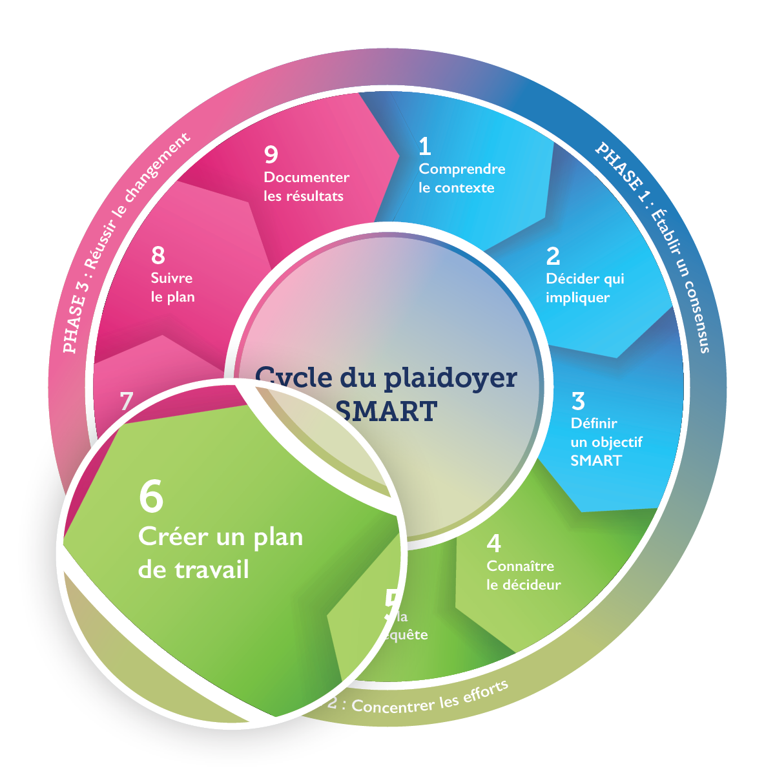
Résultat de l’Étape 6: Plan de travail
Notes:
À la fin de cette étape, vous aurez un plan de travail détaillé.
Points clés :
Vous avez posé les bases pour atteindre votre objectif de plaidoyer. Vous êtes prêt(e)s à planifier en détail qui fera quoi, quand et avec quelles ressources.
Une stratégie de plaidoyer ciblée sur des gains de plaidoyer inclut rarement des activités pour sensibiliser le grand public ou générer une campagne de communication ; en revanche, vous vous focaliserez sur comment tirer profit des opportunités existantes pour influencer une décision ---par exemple, le cycle budgétaire annuel ou la révision d’une politique en particulier.
À l’Étape 6, vous créerez un plan opérationnel, comprenant les activités nécessaires pour obtenir un gain de plaidoyer. En développant ce plan de travail, vous déterrminerez comment et quand contacter et interagir avec votre décideur, ce que vous pouvez réellement accomplir et ce que peut apporter chaque membre du groupe de travail.
Facilitez une réflexion en silence :
Demandez aux participant(e)s d’identifier et de faire la liste des ressources dont ils/elles pensent avoir besoin pour contacter le décideur et l’inciter à agir.
Vous pouvez les faire répondre en silence et par écrit à la question dans un temps donné (ex: 5-10 minutes). Cela les préparera à répondre aux questions de la diapositive suivante. Cela permettra aussi de vous assurer que tous les participant(e)s participent.

Slide 67
6.1 Faites l’inventaire de vos ressources
Avez-vous les ressources financières ?
Avez-vous le temps ?
Avez-vous les preuves (données ou rapports de terrain) pour soutenir votre requête ?
Avez-vous les ressources humaines nécessaires pour mettre en œuvre votre stratégie ?
Avez-vous accès à votre décideur et celles et ceux qui l’influencent ?
Notes:
Points clés :
Cet examen interne couvre également les défis que vous pourriez rencontrer si vous n’avez pas assez d’influence, de financement ou de temps pour mener à bien votre stratégie de plaidoyer.
De quelles ressources avez-vous besoin pour soutenir votre plaidoyer ?
Quelle contribution votre organisation ou les membres du groupe de travail et leurs organisations respectives peuvent-ils/elles apporter en termes de financement, ressources humaines, compétences, etc. ?
Avez-vous le temps, l’influence et l’accès nécessaires ?
Dans le formulaire Guide pratique, ou sur votre fiche de travail, indiquez « oui » ou « non pour répondre à chaque question et décrivez les ressources dans la colonne d’à côté à droite. Si vous répondez « non », réfléchissez à comment votre groupe de travail de plaidoyer obtiendra cette ressource.
Optionnel : Documentez les résultats sur une feuille du rotafolio/ flip chart, la fiche de travail ou au tableau.
Guide pratique, page 50.

Slide 68
6.1 Faites l’inventaire de vos ressources
Conduisez un examen interne. Indiquez ‘oui’ si vous les avez ou ou ‘non’ si vous ne les avez pas, décrivez les ressources et/ou comment vous les obtiendrez.
Ressources | Oui/Non | Décrire | Comment les obtiendrez-vous ?
Financement ? Temps ? Données ? Ressources humaines? Accès ?
Notes:
Diapositive facultative pour documenter les résultats de l’exercice 6.1.

Slide 69
Step 6.2 Créez votre plan de travail
Créez un chronogramme détaillé en assignant des rôles pour des activités spécifiques. Assignez à une personne ou une organisation le rôle de coordinateur/trice de la stratégie.
Coordinateur de la stratégie :
Activité | Coût estimé | Personne responsable | Calendrier
Notes:
Assignez l’exercice 6.2:
À présent, vous réfléchirez à des idées d’activités de plaidoyer. Ce faisant, testez-les en fonction de l’objectif SMART que vous avez développé à l’Étape 3, en vous posant les questions de la diapositive.
Souvenez-vous que votre stratégie de plaidoyer est focalisée sur le décideur. Quelles étapes doivent se produire pour vous amener face à votre décideur et lui soumettre la requête de plaidoyer SMART ?
Désignez une personne ou une organisation pour coordonner la stratégie et vérifier que toutes les activités du plan de travail soient mises en œuvre. Estimez les coûts de chaque activité et évaluez si vous avez suffisamment de financement de temps et d’autres ressources pour mener ces activités. Ensuite, indiquez qui est responsable d’exécuter chaque activité.
Déterminez des dates limites pour suivre les progrès.
Conseil de facilitation : Questions de relance pouvant aider les groupes à développer un plan de travail SMART :
Comment cette activité vous aidera à réaliser votre objectif ?
Comment répond-t-elle à ce que le décideur considère comme étant important ?
Cette activité en vaut-elle le temps et l’argent requis ?
Cette activité est-elle SMART ?
Qu’est-ce qui nous permettra de nous retrouver face au décideur pour lui soumettre la requête de plaidoyer ?
Documentez les résultats sur une feuille du rotafolio/ flip chart, la fiche de travail ou au tableau.
Guide pratique, pages 51-54.

Slide 70
Evaluation
Merci !
Vos retours sont bienvenus.
LOGO
LOGO
LOGO
LOGO
Notes:
Félicitations! Vous avez terminé la Phase 2 de votre stratégie de plaidoyer ! Si votre objectif était de développer un plan de travail pour votre plaidoyer, votre chemin du plaidoyer SMART s’arrête ici. Sinon, continuez jusqu’aux étapes 7-9 pour incorporer des éléments de communication, suivi, évaluation et apprentissage.
Demandez : Que ferez-vous immédiatement après cette réunion ? Relisez vos devoirs et prochaines étapes. Programmez la prochaine réunion virtuelle ou présentielle pour le suivi des progrès.
Distribuez le formulaire d’évaluation de l’atelier. Demandez aux participant(e)s de le remplir et de vous le rendre avant de partir.
Ajoutez les logos de toutes les organisations qui ont organisé cet atelier, ou ajouter le nom, l’organisation et les coordonnées du/des faciltiateur/trice(s).

Slide 71
Notes aux facilitateurs/trices Phase 3
Cette phase aide le groupe de travail de plaidoyer à communiquer clairement et brièvement, développer un plan de suivi et recommencer le cycle du plaidoyer.
Vous ne serez peut-être pas en mesure ou ne préfèrerez peut-être pas exécuter les trois phases du Plaidoyer SMART en un seul atelier.
Il pourrait être opportun d’organiser un deuxième atelier pour la Phase 3.
Revoir les étapes 7-9 après le premier gain de plaidoyer, ou un gain de plaidoyer récent, est aussi utile.

Slide 72
Phase 3 : Réussir le changement
Notes:
Points clés :
À la Phase 3, vous :
Développerez les supports de plaidoyer sur lesquels appuyer votre requête
Exécuterez votre stratégie
Développerez un plan de suivi
Documenterez le processus de votre plaidoyer pour informer les actions futures.
Guide pratique, page 56-85.

Slide 73
Notes aux facilitateurs/trices Étape 7
Prévoyez 20-30 minutes pour couvrir le contenu de l’Étape 7 ; si vous utilisez l’Étape 7 pour créer de nouveaux supports de plaidoyer, ou mettre à jour des supports existants, vous aurez peut-être besoin de plus de temps.
Avant la session :
Adaptez la diapositive 75 pour inclure des contenus de communication pertinents localement.

Slide 74
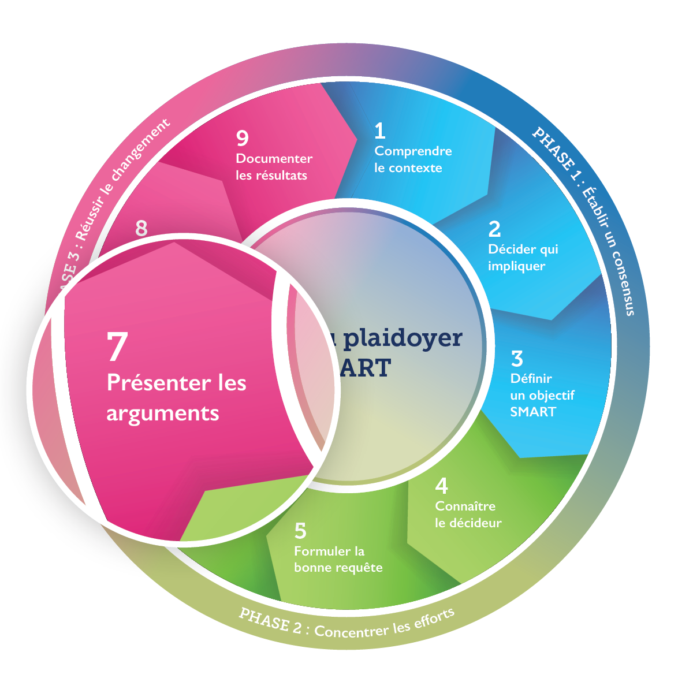
Résultat de l’Étape 7 :
Supports de plaidoyer
Notes:
À la fin de cette étape, vous aurez des supports de plaidoyer sur lesquels appuyer votre requête de plaidoyer. Le protocole varie selon les endroits.
Points clés :
De quels supports ou données avez-vous besoin pour soutenir votre requête ?
Votre requête sera-t-elle communiquée dans le cadre d’une discussion informelle ou nécessite-t-elle une présentation formelle ?
Votre réunion sera-t-elle présentielle ou virtuelle ?
Quel est le code vestimentaire professionnel approprié dans ce contexte ?
De combien de temps disposerez-vous pour défendre votre cause ?
Si plus d’un membre de votre groupe est impliqué(e) dans la réunion, qui présentera le problème et qui soumettra la requête de plaidoyer au décideur ?
Comment donnerez-vous suite à la réunion ou déterminerez-vous si une autre réunion est nécessaire ?
Guide pratique, pages 57-61.

Slide 75
Étape 7—Développez les supports de plaidoyer pour consolider votre requête
Caractéristiques d’un bon support de communication pour le plaidoyer :
Clair et bref—Tous es supports imprimés doivent soutenir votre objectif SMART, par exemple, sur une page imprimée ou une page recto-verso.
Fondé sur des données probantes—mais pas techniques
Pertinent et spécifique au lieu et au moment
Exploitable et urgent
[Insérez ici un extrait d’un résumé de plaidoyer, vidéo ou photo]
Notes:
Des supports de communication destinés au décideur peuvent renforcer et soutenir votre message.
Discussion à animer :
Quels types de supports de communication parleront le plus au décideur ?
Quelles sont les caractéristiques d’un bon support de communication ?
En plus des suggestions des participant(e)s, soulignez les points clés suivants :
Les supports de communication peuvent souligner les messages clés, présenter des résultats de recherche, présenter des défis cruciaux, raconter ou illustrer avec des photos une histoire personnelle touchante (une étude de cas) et suggérer des prochaines étapes concrètes.
Focalisez-vous sur les intérêts et préoccupations du décideur (cf. Etape 4).
Assurez-vous que vos contenus soient simples. Et commencez par le début. Ne présumez pas que votre décideur en sait autant que vous sur le sujet.
Les supports en couleurs et bien illustrés ont plus de chances d’être lus.
Les supports de communication peuvent utiliser l’un des trois types d’arguments évoqués à l’Étape 5 (arguments fondés sur un ensemble de preuves, arguments émotionnels, arguments éthiques) (cf. Étape 5).
Vous devriez prévoir de remettre ces documents à votre décideur, pour qu’il/elle puisse s’y référer plus tard, après votre réunion. Certains décideurs pourraient apprécier de pouvoir lire certains de vos supports avant la réunion. Chacun de ces documents doit comporter le nom de votre groupe et les coordonnées spécifiques de la personne à contacter pour obtenir une réponse rapidement au besoin (soit le nom, numéro de téléphone et adresse email de la personne).
Guide pratique, pages 58-59.

Slide 76
Étape 7 — Communiquer efficacement avec le décideur
Avant la réunion
Entrainez-vous via un jeu de rôle
Pendant la réunion
Commencez en énonçant l'importance de votre sujet
Après la réunion
Prévoyez de donner suite à la réunion
Préparez-vous aux questions et difficultés potentielles
Engager le décideur dans une conversation
Énoncez votre requête clairement et brièvement. Attendez qu’il/elle réponde.
Revoyez la stratégie au besoin
Notes:
Points clés :
Avant la réunion :
Essayez de vous entraîner en simulant une réunion où quelque chose se passe mal (ex: le décideur arrive en retard, l’ordinateur ne lit pas votre présentation).
Décidez comment et quand vous présenterez vos supports de communication.
Préparez-vous aux objections possibles de votre décideur.
Assurez-vous que tous les plaideurs participant à cet effort sachent qui soumettra la requête de plaidoyer.
Pendant la réunion :
Écoutez le décideur pour comprendre son point de vue. Ces connaissances guideront votre futur plaidoyer.
Si le décideur dit qu’il ou elle ne peut prendre une décision tout de suite, demandez comment vous pouvez l’aider à faciliter cette décision. Par exemple, serait-il utile d’avoir d’autres informations ? Le décideur souhaiterait-il/elle en parler avec quelqu’un d’autre (quelqu’un en qui il/elle a confiance et dont il respecte l’opinion)?
À la fin de la réunion, énoncez toute action subséquente que vous souhaitez promettre.
Remerciez le décideur pour le temps qu’il/elle vous a accordé et pour son attention, que sa réponse vous soit favorable ou non.
Après la réunion :
Prenez des notes pendant la réunion et relisez-les après.
Envoyez un message de remerciement au décideur.
Débriefez le reste du groupe de plaidoyer par email ou lors d’une réunion de suivi. Evoquez ce qui s’est bien passé et ce que vous auriez pu mieux faire.
Planifiez et assignez des responsabilités pour les actions de suivi.
Si la réunion n’a pas généré les résultats escomptés, ne soyez pas trop déçu(e). Tirez des leçons de cette expérience, revoyez votre approche et réessayez.
Guide pratique, pages 60-61.

Slide 77
Notes aux facilitateurs/trices Étape 8
Prévoyez 2-3 heures pour l’Étape 8.
Avant la session :
Préparez des feuilles du rotafolio/ flip chart ou un tableau avec les titres « Extrants », « Résultats » et « Impact » pour noter les idées des exercices de réflexion.
Pendant la session :
Vous pouvez mener des activités « brise-glace » ou prendre une pause pour aider à maintenir le niveau de concentration, particulièrement si votre groupe aborde pour la première fois ces concepts.

Slide 78
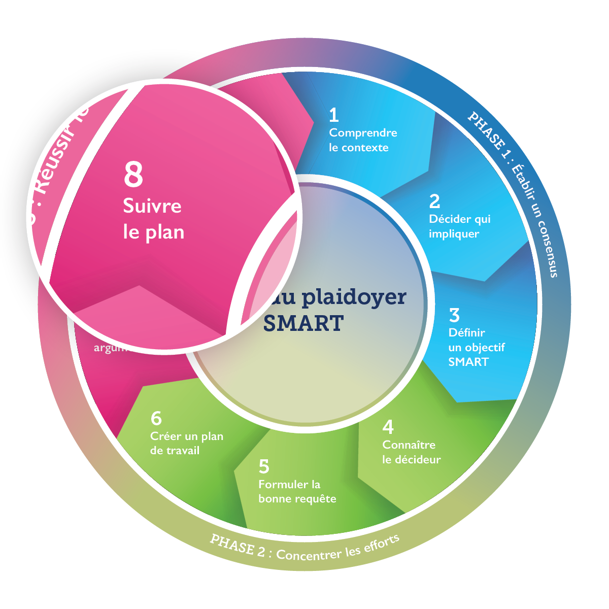
Résultat de l’Étape 8 :
Plan de suivi
Notes:
À la fin de cette étape, vous serez en mesure de suivre les avancées de votre plan de travail, affiner votre stratégie et documenter vos progrès.
Points clés :
La prochaine question que vous devriez vous poser est : « Comment saurez-vous si vos efforts de plaidoyer ont réussi ? »
Quand vous avez défini un but et établi un objectif à l’Étape 3, votre groupe a réfléchi à comment mesurer et vérifier votre succès (le « M » dans SMART).
A présent, le moment est venu de traduire ces idées en un plan de suivi. Quels marqueurs ou mesures du progrès surveillerez-vous au fur et à mesure que vous mettez en œuvre les activités de votre plan de travail ? Quels indicateurs de succès vous indiqueront que vous avez réalisé un gain de plaidoyer ?
Guide pratique, pages 62-79.

Slide 79
Nous suivons, évaluons, apprenons
Parce que le plaidoyer peut produire des résultats utiles
Pour documenter les améliorations résultant des gains de plaidoyer sur le long terme
Pour mieux expliquer la valeur des investissements dans le plaidoyer
Pour ne pas perdre de vue l’impact sur le long terme lorsque nous suivons nos gains de plaidoyer
Pour répliquer et passer à grande échelle les succès
Notes:
Avant de montrer le contenu de la diapositive, facilitez une discussion :
Pourquoi devrions-nous suivre, évaluer et apprendre de nos efforts ?
(Affichez l’animation et lisez tout point de la diapositive non mentionné par les participant(e)s).

Slide 80
La théorie du changement du Plaidoyer SMART
Notes:
Diapositive facultative pour comprendre le lien entre les extrants, les résultats et l’impact.
Points clés :
La plupart des efforts de plaidoyer on une théorie du changement, qu’elle soit formelle ou informelle. Une théorie du changement aide à clarifier la contribution du plaidoyer à une décision politique ou financière et son résultat dans l’amélioration de la vie des personnes, de l’environnement, ou dans le plein exercice des droits humains.
Votre sphère de contrôle—Les plaideurs ont le plus de contrôle sur les ressources qui ont contribué au processus de plaidoyer (i.e. les extrants) et comment ces ressources sont utilisées (i.e. les activités).
Votre sphère d’influence—Bien que les plaideurs puissent créer des conditions favorables au changement, le résultat sera influencé par de nombreux facteurs tels que la situation politique actuelle ou l’humeur du décideur, etc. Par conséquent, le résultat se trouve dans la sphère d’influence des plaideurs mais est in fine sous le contrôle du décideur.
Votre sphère d’intérêt—Le Plaidoyer SMART part du principe que réaliser un impact implique de générer plusieurs résultats, dont obtenir des gains de plaidoyer, ainsi que d’autres changements qui pourraient se produire indépendamment du plaidoyer. Ainsi, vous devrez réaliser le cycle SMART plusieurs fois pour générer l’impact final recherché.

Slide 81
Étape 8—Trois façons de mesurer les résultats
Extrants—Les réunions ont-elles été tenues et avez-vous produit les supports tels que spécifiés dans votre plan de travail ?
Résultats—Le décideur a-t-il/elle fait ce que vous lui avez demandé de faire (gain de plaidoyer) ?
Impact—Les changements de politique ou de financement ont-ils amélioré la situation ou les conditions de vie des bénéficiaires visés ?
Notes:
Points clés :
On compte trois manières de mesurer le succès des efforts de plaidoyer. Elles sont toutes essentielles pour suivre le progrès.
Les extrants nous disent si vous avez mené les activités inscrites au plan de travail. C’est une mesure de productivité –par exemple, avez-vous tenu les réunions planifiées? Avez-vous produit les supports de communication prévus? Avez-vous contacté le décideur et lui avez-vous soumis votre requête de plaidoyer ?
Les résultats nous disent si vous avez rempli votre objectif SMART et réalisé un gain de plaidoyer. Les résultats sont généralement des effets ou changements perçus en conséquence des activités de votre plan de travail que vous avez menées. De manière plus importante encore, le décideur a-t-il/elle agi en réponse à votre requête ?
L’impact se réfère à la manière dont le gain de plaidoyer aide les bénéficiaires ultimes visés –par exemple, en améliorant leur santé ou leurs droits. L’impact se réfère souvent au but de plaidoyer. Il peut être difficile à mesurer l’impact d’un gain de plaidoyer car (1) il est généralement nécessaire de réaliser un enchainement de gains de plaidoyer pour atteindre un but et (2) de nombreux facteurs peuvent influencer l’indicateur d’impact.
Selon ce modèle causal des résultats, les extrants génèrent des résultats, et les résultats génèrent un impact.
Le modèle de suivi du progrès présenté à la diapositive 88 est conçu pour aider le groupe à enregistrer et apprendre de ce qui s’est bien passé et de ce qui aurait pu être amélioré.
Guide pratique, pages 62-65.

Slide 82
Étape 8—Mesurer les extrants
Extrants
Sont sous votre contrôle direct
Mesurent votre productivité
Sont généralement quantifiables
Ne garantissent pas un gain de plaidoyer
Exemples
Réunions tenues avec des décideurs
Résumés politiques ou présentation
Rapport sur le gap financier ou analyse du contexte
Notes:
Points clés :
Les extrants sont une mesure de productivité.
Ils posent les bases pour qu’un objectif puisse être atteint, mais les extrants ne peuvent garantir à eux seuls d’atteindre un objectif.
Guide pratique, pages 66-68.

Slide 83
Exemples d’extrants
Objectif : Le ministre des finances de l’État alloue 100 000 dollars au budget de la santé pour embaucher et former des sages-femmes d’ici juillet 2021.
Activité | Extrant | Source des données
Déterminer le nombre de prestataires de santé maternelle dans l’état et identifier les écarts (gaps) de couverture | Analyse des gaps menée en janvier 2021 | Copie du rapport imprimé/électronique de l’analyse des gaps
Coûts estimés d’embaucher et former les sages-femmes | Estimations des coûts terminée en février 2021 | Copie du rapport d’estimation des coûts
Réunion avec le ministre des finances de l’État pour lui présenter les données probantes et la requête de plaidoyer | Réunion de plaidoyer tenue avec le ministre des finances avant mai 2021 | Notes de réunion
Notes:
Lisez le tableau avec les exemples d’extrants, en décrivant chaque colonne, et soulignez les points clés suivants :
La colonne des indicateurs d’extrants identifie en particulier ce que vous mesurerez –vos indicateurs. De bons indicateurs d’extrants sont (1) ceux qui devraient produire des résultats ; et ceux qui sont faciles à mesurer.
La colonne “source” indique d’où vous tirerez les données pour chaque indicateur. Souvent, vos registres et agendas seront la meilleure source de données sur les événements, et les factures et livres des comptes seront les meilleures sources de données sur les coûts.
Guide pratique, page 67.

Slide 84
8.1 Extrants
Dans votre plan de travail, sélectionnez les trois activités clés les plus importantes à surveiller. Identifiez le(s) extrant(s) et la/les source(s) que vous utiliserez pour les vérifier.
Objectif :
Activité | Extrant | Source des données
Notes:
Facilitez l’exercice 8.1 en plénière ou en petits groupes et lisez les instructions :
Référez-vous aux activités incluses dans votre plan de travail SMART. Sélectionnez trois activités clés qui vous semblent les plus importantes à surveiller.
Quel(s) produit(s) générerez-vous en conséquence des activités mises en œuvre ?
Quelles sources, outils ou moyens utiliserez-vous pour mesurer ou vérifier votre/vos extrant(s) ?
Facilitez la présentation des résultats et/ou un consensus :
Demandez aux participant(s) de voter ou de classer les activités suggérées pour établir un consensus sur les trois plus importantes à suivre/surveiller.
Documentez les résultats de cette discussion sur une feuille du rotafolio/ flip chart, la fiche de travail ou au tableau.
Guide pratique, page 68.

Slide 85
Step 8—Mesurer les résultats
Résultats
Reflètent l’efficacité de votre stratégie
Indique aux autres si un objectif SMART/gain de plaidoyer a été atteint
Peut identifier d’autres conséquences visées ou non intentionnelles des efforts du plaidoyer
Exemples
Augmentation des allocations budgétaires, vérifiables par documents officiels
Changements politiques, y compris des changements de politique administrative
Changements programmatiques résultant d’un changement de politique
Notes:
Points clés :
Dans la stratégie SMART, le résultat visé est l’objectif SMART. Un gain de plaidoyer est simplement un objectif SMART reformulé. (lisez les points de la diapositive).
Suivre les résultats vous permet de valider l’accomplissement d’un gain de plaidoyer, pas uniquement d’informer le futur plaidoyer, mais aussi de vous assurer que le gain de plaidoyer soit effectivement mis en œuvre.
Exercice facultatif :
Si les concepts d’extrant vs. résultat sont nouveaux pour votre groupe, il pourrait être bon de faire une test de connaissances à ce stade, ou un quiz; vous présentez des exemples d’extrants et de résultats et demandez aux participant(e)s de déterminer à quelle catégorie ils correspondent.
Guide pratique, pages 69-71.

Slide 86
8.2 Exemples de résultats
Objectif : Le ministre des finances de l’État alloue 100 000 dollars au budget de la santé pour embaucher et former des sages-femmes d’ici juillet 2021.
Résultat visé | Indicateur de résultat | Source des données ou moyens de vérification
1a. Allocations budgétaires approuvées dans le budget de l’État pour embaucher et former des sages-femmes | Montant des fonds alloués | Budget de l’état officiel, AF 2021-22
1b. Décaissement des fonds alloués par le Ministère de la Santé | Montant des fonds déboursés | Plan de travail approuvé du Ministère de la Santé, rapports financiers trimestriels, rapports du Ministère des finances de l’État
Notes:
Discussion à animer :
Lisez le tableau avec les exemples de résultats, en décrivant chaque colonne et en le comparant au tableau des exemples d’extrants de la diapositive 84.
La colonne des indicateurs de résultats identifie en particulier comment vous saurez si votre plaidoyer a réussi. Ordinairement, cela sera énoncé en indiquant que vous avez réalisé, atteint ou rempli votre objectif SMART. Si vous n’avez pas atteint votre objectif SMART, le résultat réel devrait être enregistré.
La colonne de droite, « Source de données et moyens de vérification », indique où trouver les informations pour soutenir ces résultats.
Guide pratique, page 70.

Slide 87
8.2 Résultats
Sélectionnez au moins deux résultats à suivre pour observer si/quand l’objectif SMART a été atteint. Identifiez un/des indicateur(s) associé(s) et la/les source(s) que vous utiliseriez pour les vérifier.
Objectif :
Résultat visé | Indicateur du résultat | Source des données ou moyens de vérification
Notes:
Facilitez l’exercice 8.2 en plénière ou en petits groupes :
Sélectionnez au moins deux résultats que vous devriez observer si/quand l’objectif sera atteint.
Commencez par le résultat directement associé à votre objectif SMART, ensuite, réfléchissez aux résultats subséquents qui pourraient résulter du gain.
Quelles sources, outils ou moyens de vérification utiliserez-vous pour mesurer ou vérifier votre/vos résultat(s) ?
Documentez les résultats de cette discussion sur une feuille du rotafolio/ flip chart, la fiche de travail ou au tableau.
Guide pratique, page 71.

Slide 88
Suivre les progress dans le temps
Notes:
Points clés :
Le Guide pratique contient un modèle de suivi des progrès aux pages 72-74.
Demandez à des volontaires ou à un membre du groupe de travail d’être coordinateur/trice du plan de suivi. Le/la coordinateur/trice gère les mises à jour et le remplissage du modèle/formulaire de suivi, mais tous les membres du groupe devraient apporter des informations et examiner les progrès régulièrement.
Le groupe de travail devrait réfléchir au meilleur moment pour organiser les réunions de révision périodiques de ce formulaire de suivi.
Si vous avez dédié des fonds à votre plaidoyer, ce formulaire peut être utilisé pour enregistrer les résultats de votre plaidoyer et les rapporter à votre bailleur de fonds.
Notez que tous les membres du groupe de travail ayant contribué aux extrants pourront s’attribuer du crédit pour un résultat de plaidoyer correspondant.
Adaptez la diapositive :
Si vous prévoyez d’utiliser ce formulaire pendant votre atelier, il sera peut-être nécessaire d’utiliser un formulaire de suivi des progrès additionnel, que vous trouverez sur le site internet du Plaidoyer SMART.
Guide pratique, pages 72-74.

Slide 89
Étape 8—Mesurer les progrès vers l’impact
L’impact est réalisé par de nombreux facteurs, dont le plaidoyer.
Une constellation de gains de plaidoyer est nécessaire pour donner lieu à des progrès vers l’impact.
Les indicateurs d’impact sont des facteurs qui vous aident à savoir si vous avancez vers votre but.
Lorsque vous réalisez des objectifs de plaidoyer, suivez les indicateurs d’impact et observez les tendances générales pour évaluer la contribution de votre plaidoyer à la réalisation de votre but.
Notes:
Points clés :
Un seul gain de plaidoyer ne produira généralement pas d’impact mesurable. En revanche, il contribuera à un enchainement de gains de plaidoyer qui mènera à votre but, lequel est énoncé et mesuré en termes d’impact.
Garder un œil sur les indicateurs d’impact nous rappelle notre but final et nous aide à focaliser nos efforts de court terme.
L’impact peut souvent être suivi en termes de statistiques sanitaires et démographiques collectées régulièrement. Cependant, de nombreux autres facteurs peuvent affecter ces tendances, ce qui rend l’attribution difficile.
Les indicateurs d’impact peuvent être plus faciles à mesurer que l’impact lui-même. Par exemple, on sait qu’une augmentation des taux de vaccination infantile réduit la mortalité infantile. Ainsi, si votre but est d’augmenter les taux de vaccination, vous pouvez présumer qu’une plus faible mortalité infantile sera un indicateur d’impact associé, mais cela prendra plus de temps avant d’être visible.
Guide pratique, pages 75-77.

Slide 90
Les objectifs SMART sont le reflet des résultats
Notes:
Discussion à animer :
Comment les objectifs SMART reflètent-ils les résultats ?
Quels indicateurs d’impact utiliseriez-vous pour évaluer si ces objectifs/résultats contribuent à réduire le nombre de femmes mourant en couches? (cf. réponses à la diapo suivante)

Slide 91
Exemple de suivi de l’impact
Objectif : Le ministre des finances de l’État alloue 100 000 dollars au budget de la santé pour embaucher et former des sages-femmes d’ici juillet 2021.
Impact visé (Énoncé du but) | Indicateur(s) d’impact | Sources de données ou moyens de vérification
Moins de femmes meurent en couches | Ratio de mortalité maternelle | Demographic and Health Survey (DHS)
Augmentation de l’utilisation des services prénatals | Pourcentage de femmes recevant des soins prénatals pendant la grossesse Pourcentage de naissances vivantes facilitées par du personnel de santé qualifié (dont les sages-femmes) | Système national de gestion de l’information sanitaire (SNIS)
Notes:
Points clés :
Le but de réduire le nombre de femmes mourant en couches se surveille le mieux à travers 3 indicateurs d’impact : le ratio de mortalité maternelle, le pourcentage de femmes recevant des soins prénatals pendant la grossesse, et le pourcentage de naissances vivantes facilitées par du personnel de santé qualifié.
Notez les sources de données citées pour vérifier ces indicateurs.
Guide pratique, page 75.

Slide 92
8.3 Impact
Traduisez votre but en énoncé de votre impact désiré. Identifiez les indicateurs et les sources de données associées que vous utiliserez pour suivre vos progrès vers l’impact.
Objcetif :
Impact visé (Énoncé du but) | Indicateur(s) d’impact | Sources de données ou moyens de vérification
Notes:
Facilitez l’exercice 8.3 en plénière ou en petits groupes, ou donnez-le en devoir :
Traduisez votre but de l’Étape 3 en énoncé de l’impact visé.
Lorsque plusieurs gains de plaidoyer sont atteints, quels indicateurs démontreront le mieux l’impact ?
Quelles sources, outils ou autres moyens de vérification utiliserez-vous pour mesurer, vérifier ou illustrer votre impact ?
Documentez les résultats sur une feuille du rotafolio/ flip chart, la fiche de travail ou au tableau.
Guide pratique, page 76.

Slide 93
Gérer les difficultés
Que faire lorsque les progrès attendus n’ont pas lieu ?
Gardez le cap
Revoyez les postulats qui sous-tendent la stratégie
Demandez-vous : le contexte a-t-il changé ?
Tirez les leçons de ce qu’il s’est passé et revoyez votre stratégie
Déterminez si ajuster votre objectif ou en établir un nouveau
Notes:
Lorsque vous rencontrez des difficultés, réunissez votre groupe de nouveau pour repenser la stratégie.
Discussion à animer :
Les postulats de départ étaient-ils faux ou obsolètes ?
L’opportunité s’est-elle refermée trop vite ?
Des événements inattendus hors de votre contrôle ont-ils changé le contexte ?
La mise en œuvre a-t-elle dévié de cours ?
Aviez-vous identifié le mauvais décideur ou messager ?
Avez-vous manqué de ressources ?
Demandez aux participant(e)s de suggérer d’autres questions qui pourraient vous aider à expliquer les difficultés rencontrées.
Guide pratique, page 78.

Slide 94
Célébrer et capitaliser sur les succès
Notes:
Points clés :
Prenez le temps de célébrer les gains de plaidoyer. La célébration est un moment important. Cela aide à maintenir l’énergie et l’engagement de continuer à avancer vers le but.
Réfléchissez à ce qui a contribué au succès –à la fois dans vos propres efforts et dans les conditions et circonstances externes, y compris les contributions de vos alliés et d’autres personnes qui partagent les mêmes idées que vous.
Attribuez du crédit à qui de droit—et remerciez—celles et ceux qui ont plaidé, contribué aux données probantes, donné de leur temps, apporté des financements, préparé les supports de communication, transmis la requête de plaidoyer, et toutes celles et ceux qui ont agi pour obtenir ce gain de plaidoyer politique ou financier.
Remercier le décideur publiquement et en privé encourage aussi de futures actions positives.
Réunissez votre groupe pour établir votre objectif SMART suivant et commencez à y travailler (cf. Étape 9).
Adaptez la diapositive : Remplacez l’image par une illustration de célébration appropriée.
Guide pratique, page 79.

Slide 95
Notes aux facilitateurs/trices Étape 9
Prévoyez au moins 2-2h30 heures pour l’Étape 9 si les participant(e)s ont déjà obtenu un gain de plaidoyer et doivent raconter leur histoire de plaidoyer.
Avant la session :
Il pourrait être bénéfique de terminer la session tôt et d’assigner la rédaction de l’histoire en devoir.
Alternativement, vous pouvez adapter l’exercice 9.1 comme un exercice de « pitch d’ascenseur » dans lequel les participant(e)s doivent décrire l’importance d’un gain de plaidoyer récent ou imminent en moins de 2 minutes.
Adaptez le formulaire d’évaluation (diapositive 105) en incluant le logo de votre organisation ou groupe de travail, ainsi que ses coordonnées.

Slide 96
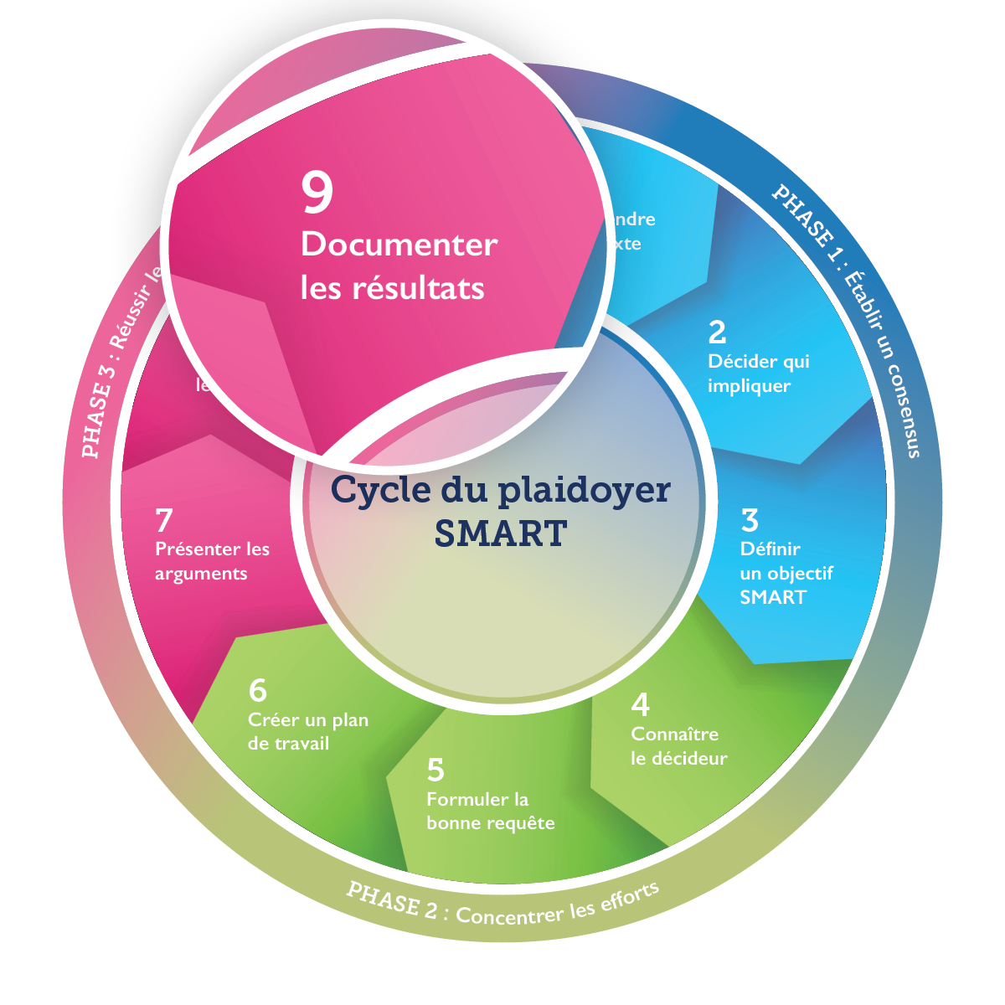
Résultat de l’Étape 9 :
Votre histoire de plaidoyer &
votre prochain objectif SMART
Notes:
À la fin de cette étape, vous saurez comment raconter votre histoire de plaidoyer, établir votre objectif SMART suivant et mesurer votre impact.
Guide pratique, pages 80-85.

Slide 97
Étape 9—Raconter votre histoire
Pourquoi raconter votre histoire ?
Pour informer votre réseau et vos bailleurs de fonds
Pour inspirer vos pairs à vous rejoindre et agir
Pour faciliter la collaboration et la résolution de problème
Pour partager les leçons et enseignements avec d’autres plaideurs
Pour permettre à d’autres de répliquer vos succès
Notes:
Discussion à animer :
Avant d’afficher le contenu de la diapositive, demandez aux participant(e)s : Quelles raisons peuvent nous pousser à raconter notre histoire de plaidoyer ?
Si personne ne le mentionne, expliquez que raconter votre histoire permettra à d’autres de comprendre pourquoi vous avez réussi –quelles leçons pourront s’appliquer par la suite.
(Lisez tout autre point de la diapositive non mentionné par les participant(e)s).
Demandez aux participant(e)s d’imaginer leur gain de plaidoyer récent (ou leur objectif SMART, une fois réalisé) comme une histoire de succès.
À qui cela pourrait-il servir de connaître cette histoire ? (Publics possibles: bailleurs de fonds, autres membres de groupes de plaidoyer, responsables politiques, législateurs, autres organisations.)
Quel format fonctionnera le mieux pour votre public ? (Formats possibles: étude de cas écrite, blog, vidéo, podcast, article de presse)
Comment diffuserez-vous votre histoire ? Selon le format, il pourrait y avoir plusieurs canaux de diffusion. Parmi les possibilités : présentation lors d’une réunion, site internet, email, réseaux sociaux, et à travers les médias. Si vous travaillez avec un média de presse écrite, vous pouvez leur demander de relire votre article et comment le renforcer.
Demandez au décideur: lui/elle ou son organisation va-t-il/elle émettre une annonce ou publié un communiqué de presse ? Si c’est le cas, faites en sorte que votre publication ne soit pas en concurrence avec la sienne. Attendez un peu et essayez de raconter votre histoire depuis votre propre perspective, ajoutez plus d’éléments de contexte ou de profondeur, et parlez des prochaines étapes pour atteindre votre but.
Guide pratique, pages 80-84.

Slide 98
Étape 9.1—Écrivez votre histoire
Utilisez la fiche de travail ou un document Word pour rédiger votre histoire de plaidoyer.
Public cible : Qui cherchez-vous à toucher et pourquoi ?
Format : Quelle est la meilleure manière de raconter votre histoire ?
Plan de dissémination : Comment prévoyez-vous de communiquer votre histoire aux publics cibles ?
Notes:
À présent, vous utiliserez le modèle suivant pour rédiger votre histoire de plaidoyer SMART dans un document Word ou sur votre fiche de travail.
Assignez l’exercice 9.1, idéalement par groupes de deux ou individuellement. Lisez les instructions sur les 3 prochaines diapositives :
Qui souhaitez-vous toucher à travers votre histoire ?
Quelle est la meilleure manière de la raconter ?
Comment la communiquerez-vous ?
Guide pratique, pages 80-84.

Slide 99
Étape 9.1—Écrivez votre histoire
Titre : En 10 mots ou moins, résumez le résultat du plaidoyer et pourquoi il est important.
Résumé et messages clé : Quel est le changement significatif dont vous parlez ?
Contexte : Quels éléments de contexte sont nécessaires pour comprendre l’importance du gain de plaidoyer. Fournissez des données de base pertinentes, si disponibles.
Notes:
Continuez à lire les instructions :
Utilisez une approche journalistique, informative, en écrivant votre histoire.
Commencez par un bref énoncé du point le plus important : un changement politique ou financier important a lieu. Écrivez-le en une phrase si possible. Cela sera votre titre.
Ensuite, expliquez brièvement l’importance du changement –pourquoi c’est important, qui en bénéficiera et comment.
Ensuite, expliquez le contexte—données de base ou informations contextuelles.
Globalement, organisez le contenu par ordre d’importance décroissant. Certaines personnes pourraient arrêter de lire ou de regarder votre information en cours de route.
Assurez-vous de transmettre les points les plus importants le plus vite possible. Écrivez l’information la moins importante à la fin.
Guide pratique, pages 80-84.

Slide 100
Étape 9.1—Écrivez votre histoire
Stratégie et remerciements : Expliquez les aspects clés de votre stratégie de plaidoyer. Incluez les noms de tous les partenaires et responsables politiques pertinents dont vous devriez reconnaître la participation.
Implications et étapes suivantes : Qu’anticipez-vous ensuite ? En quoi cela affectera vos futures activités ou votre capacité à atteindre votre but ?
Citations et photos [facultatif]
Notes:
Continuez à lire les instructions ;
Assurez-vous que la description de la stratégie de plaidoyer soit brève. Votre public ne sera probablement pas intéressé par tous les détails.
Lorsque vous attribuez du crédit à qui de droit, donnez le plus de crédit au décideur. Assurez-vous aussi de mentionner vos alliés et contributeurs.
Une fois terminés, demandez aux participant(e)s d’échanger leurs brouillons, et de faire des critiques constructives aux auteurs.

Slide 101
Étape 9—Raconter votre histoire
Raconter votre histoire permet d’initier une réflexion sur ce qui n’a pas bien marché au cours de votre stratégie de plaidoyer.
Cela relie les tendances des données d’impact—dont vous assurez déjà le suivi—aux activités et extrants de plaidoyer qui ont contribué à votre gain de plaidoyer.
Vous pouvez chercher à savoir comment d’autres organisations ont raconté leurs propres histoires de plaidoyer. Vous trouverez celles d’AFP sur advancefamilyplanning.org.
Notes:
Activité facultative :
Montrez une brève vidéo, présentation ou podcast d’une histoire de plaidoyer.
Demandez aux participant(e)s d’apporter leurs critiques en indiquant si cela est efficace et pourquoi, sur la base des critères référencés en premier et deuxième point de la diapositive.

Slide 102
Étape 9—Choisir l’objectif SMART suivant
Source: Stachowiak, S., Robles, L., Habtemariam, E., & Maltry, M. (2016, janvier). Beyond the Win: Pathways for Policy Implementation. ORS Impact.
Notes:
Le moment est venu de réfléchir à votre prochain objectif de plaidoyer.
Points clés :
Le plaidoyer est un processus. Chaque gain de plaidoyer s’appuie sur le précédent pour progresser vers l’impact.
Un gain de plaidoyer peut être une décision de changer une politique ou un financement, mais vous devrez suivre cette décision pour vous assurer que le changement a effectivement lieu. Une simple vérification en recontactant votre décideur pourrait être suffisant pour vous assurer que la décision ait des conséquences.
À chaque étape depuis la formulation de la stratégie de plaidoyer jusqu’à sa mise en œuvre et son évaluation, vous devrez revoir et actualiser votre analyse du contexte.
Y-a-t-il de nouvelles opportunités émergeantes ? Les décideurs clés ont-ils changé (en raison d’élections, départ à la retraite, ou changement de poste, par exemple) ?
Lorsque vous développerez votre deuxième, troisième quatrième ou centième objectif de plaidoyer SMART visant le même but, le cycle du plaidoyer SMART ira plus vite.
Néanmoins, vous devrez toujours adapter votre plan aux nouvelles circonstances.
Guide pratique, pages 85-87.

Slide 103
Étape 9—Choisir l’objectif SMART suivant
Réunissez à nouveau le groupe de travail de plaidoyer
Menez une réflexion sur ce qui vous a permis de réussir ou qui vous a freiné
Recommencez le cycle de plaidoyer SMART
Mettez à jour l’analyse du contexte et revoyez les indicateurs d’impact
Choisissez l’objectif SMART suivant
Vérification : Est-il nécessaire de continuer à plaider pour mettre en œuvre un gain de plaidoyer récemment obtenu ?
Notes:
Facilitez la discussion :
Comment choisir l’objectif SMART suivant ? Options possibles :
Les critères que vous avez utilisés pour choisir votre premier objectif SMART (Étape 2) vous aideront à choisir l’objectif suivant également.
Toute opportunité actuelle ou imminente dans votre analyse du contexte actualisée.
Pouvez-vous retourner voir le décideur qui vient de vous permettre d’obtenir un gain de plaidoyer et lui demander encore de l’aide ?
Y-a-t-il un ordre nécessaire d’événements que vous devez suivre ? Si oui, qu’est-ce qui doit venir ensuite ? Par exemple, si une nouvelle politique a autorisé de nouveaux services, le financement de ces nouveaux services doit-il maintenant être budgétisé ?
Guide pratique, pages 85-87.

Slide 104
Le moment d’agir
Quelles seront vos actions immédiates à la fin de cette réunion ?
Passez en revue vos rôles et prochaines étapes.
Définissez la prochaine réunion de suivi virtuelle ou présentielle pour examiner les progrès.
Évaluez les progrès en fonction des indicateurs pour vous assurer de rester sur la bonne voie.
Notes:
Faites remarquer qu’il est important d’avoir un plan de suivi pour capitaliser sur l’énergie générée par l’atelier. Si possible, programmez la date de votre prochaine réunion et décidez comment elle aura lieu –en personne ou virtuellement (par exemple, par téléphone ou via un logiciel de vidéoconférence).
Demandez aux participant(e)s de se réunir avec leurs groupes une dernière fois pour parler des rôles et prochaines étapes suivant l’atelier, et de toute question ou clarification à demander au groupe en plénière avant la fin de la réunion. Assurez-vous que le groupe ou chaque membre individuel ait pris connaissance et se soit accordé sur les étapes suivantes et comment la stratégie de plaidoyer sera menée ensuite.

Slide 105
Evaluation
Merci !
Vos retours sont bienvenus.
LOGO
LOGO
LOGO
LOGO
Notes:
Distribuez le formulaire d’évaluation final. Demandez aux participant(e)s de le remplir et de vous le rendre avant de partir.
Ajoutez les logos de toutes les organisations qui ont organisé l’atelier ou ajoutez le nom, organisation et coordonnées du/de la/des facilitateurs/trices.

